Slide 1
25 éves az ÉVOSZ
1989-2014
Köszöntjük
az ÉVOSZ ünnepi évzáró közgyűlésének résztvevőit!
2014. december 11.

Slide 2
A 2014. ÉVI ÉPÍTŐIPARI NÍVÓDÍJASOK

Slide 3
Többlakásos lakóház kategóriában
Nem érkezett pályázat

Slide 4
Középület kategóriában
1.) Budapest Music Center
Budapest IX. Mátyás utca 8.
fővállalkozó: Market Építő Zrt. Budapest
építtető: Budapest Music Center, Gőz László, Budapest
tervező: Ödenburger Építészeti és Mérnöki Iroda, Budapest
tervező: Art 1st Design Stúdió Kft. Budapest
alvállalkozó: Bútor Kft. Piliscsév
alvállalkozó: Ensi Kft. Budapest
alvállalkozó: Jankó Kft. Szigetvár

Slide 5
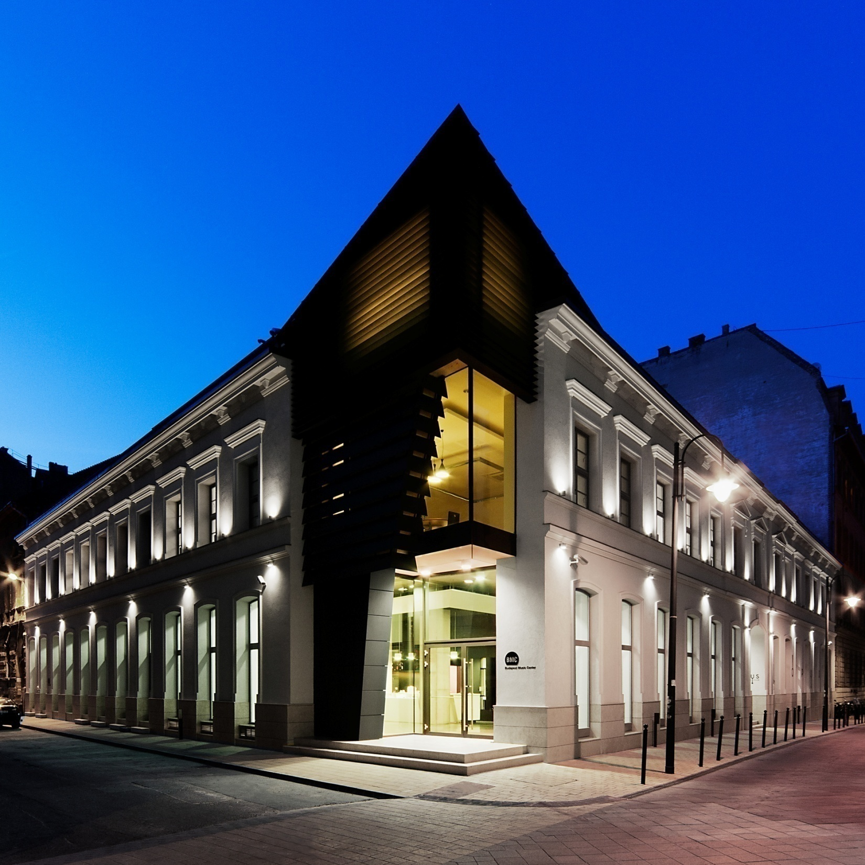

Slide 6
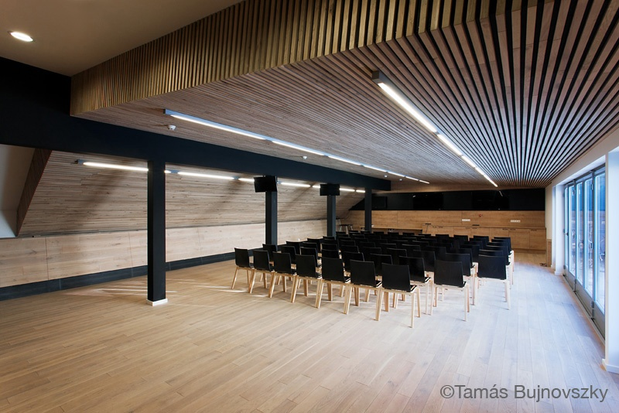

Slide 7
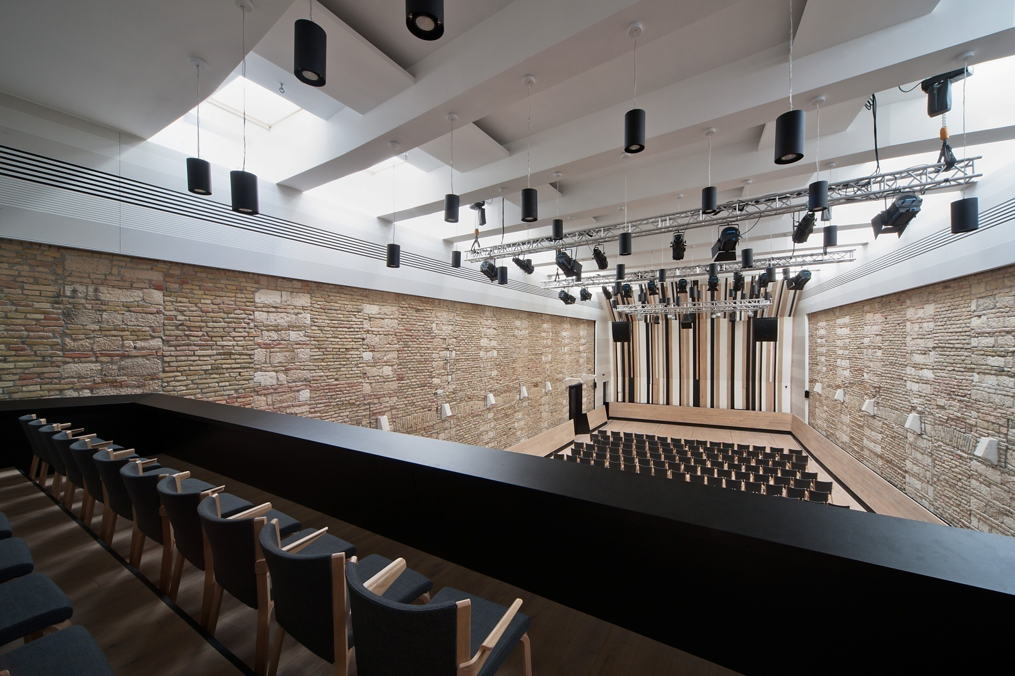

Slide 8
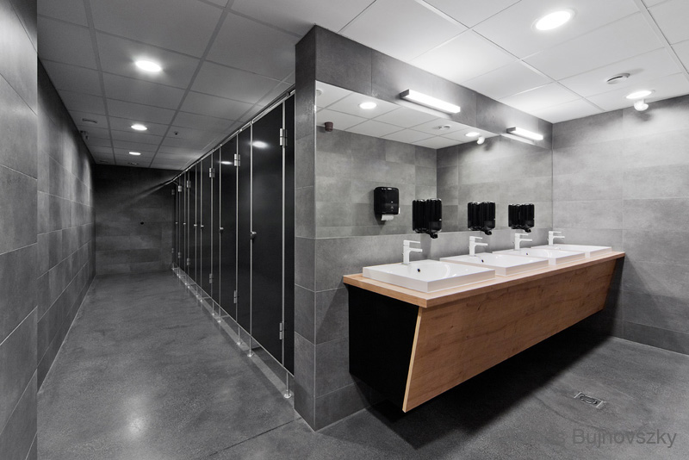

Slide 9
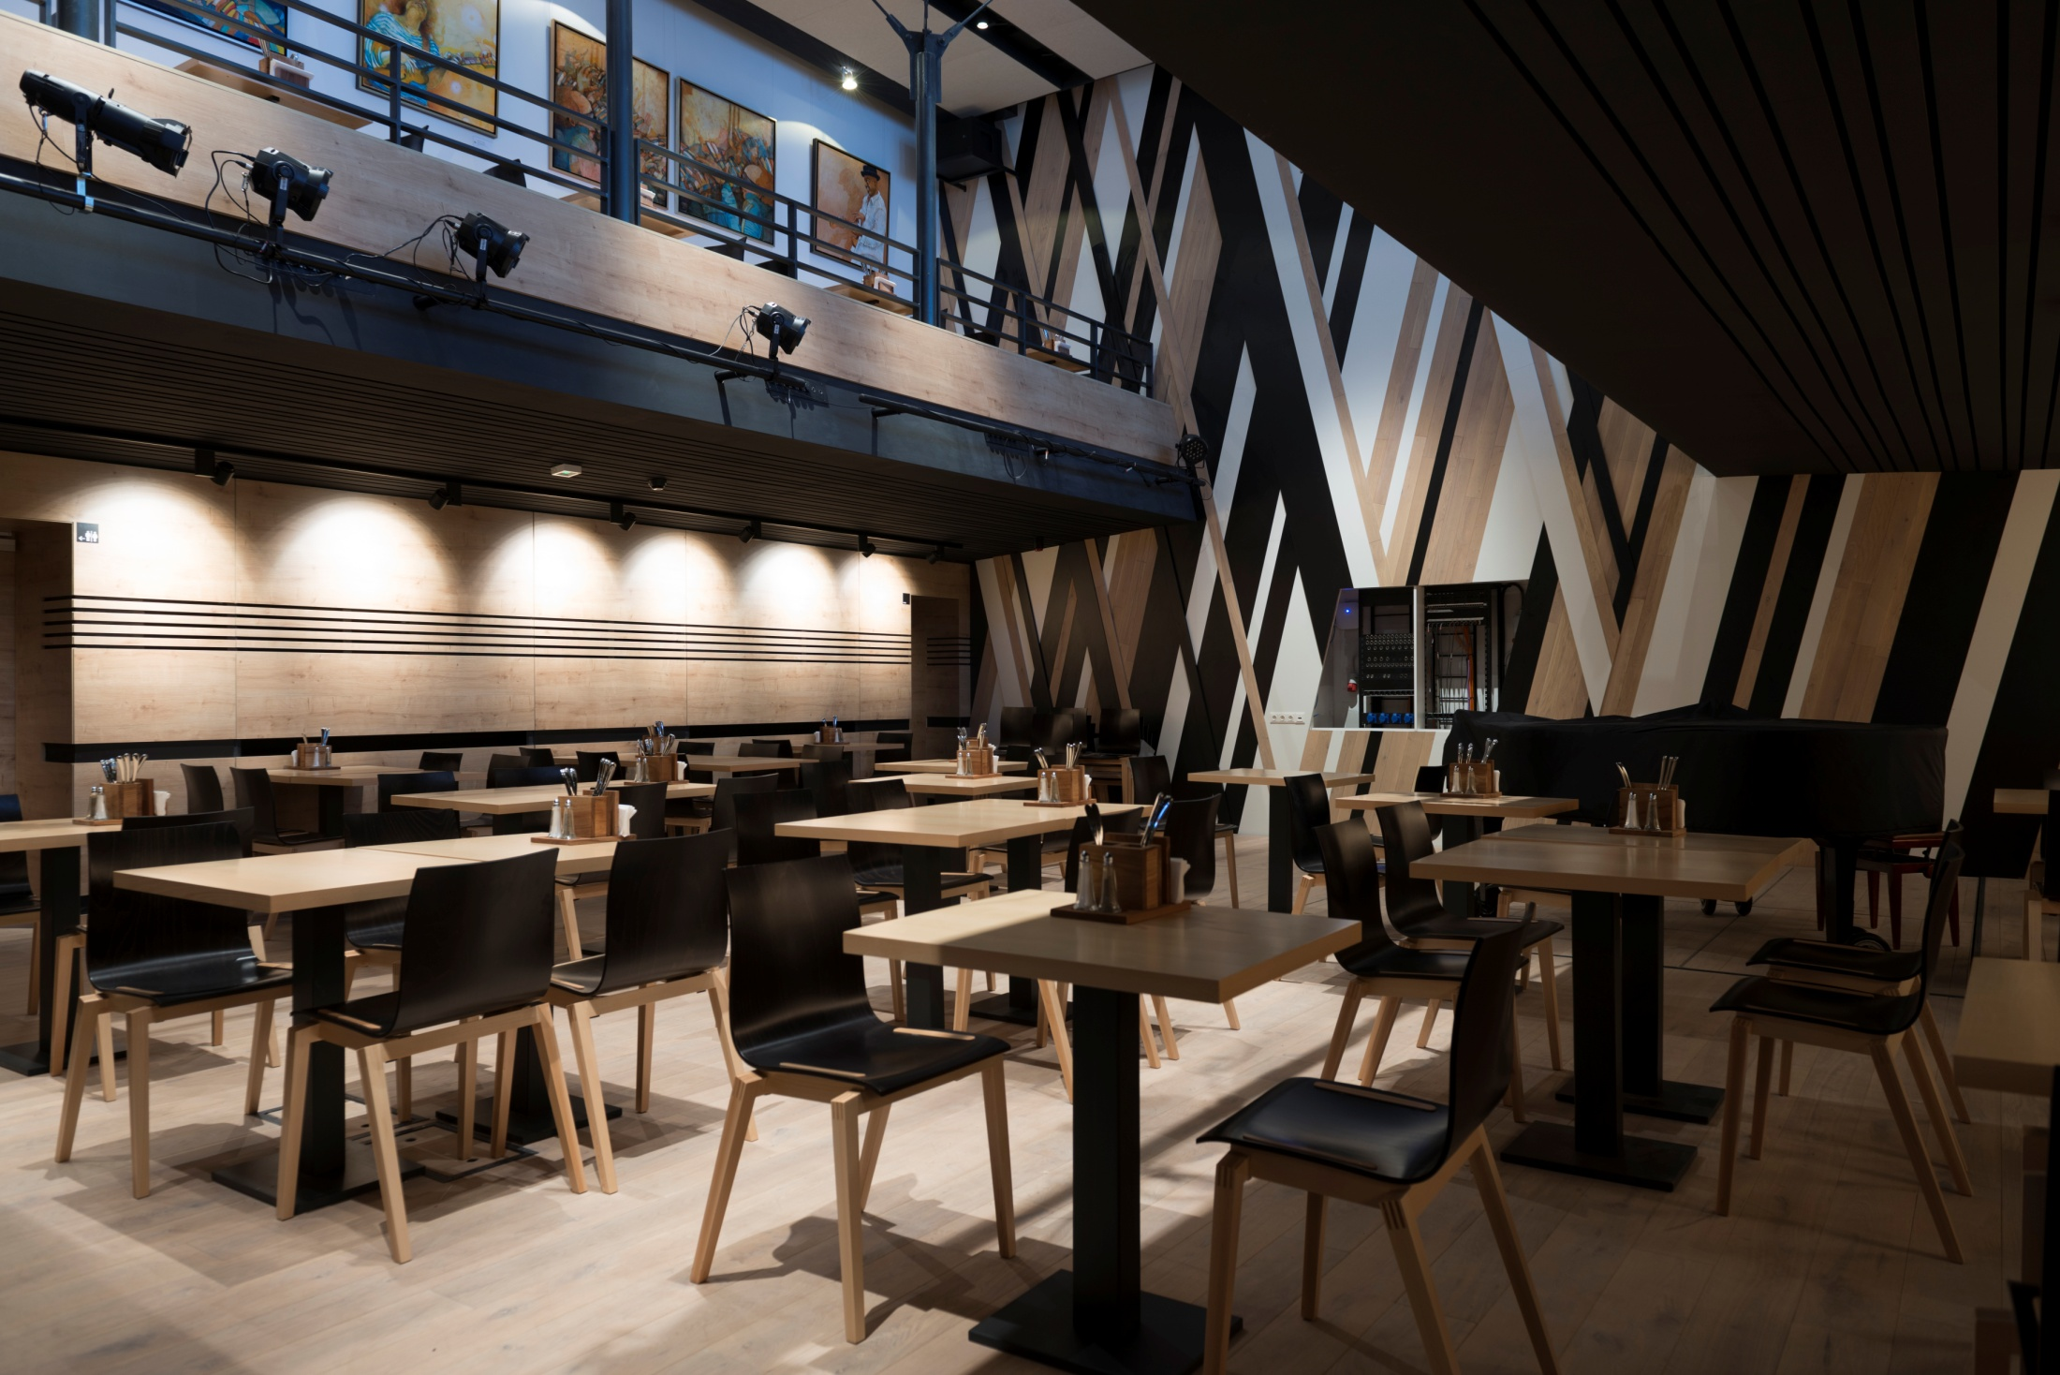

Slide 10
Középület kategóriában
2.)PORTA PACIS (BÉKE KAPUJA) Tihanyi Bencés Apátság – Turisztikai Fogadóépület
Tihany, I. András tér 1.
fővállalkozó: MERKBAU Építőipari és Kereskedelmi Kft. Kiskunhalas
építtető: Tihanyi Bencés Apátság
lebonyolító: Ther-Ra Kft. Hidegkút
tervező: CZITA Építész Iroda Kft. Győr
alvállalkozó: M+M Kft. Székesfehérvár - szárazépítés
alvállalkozó: MUREPOX Kft. Budapest – műgyanta
alvállalkozó: CSMT Kft. Kiskunhalas – elektromos munkák

Slide 11
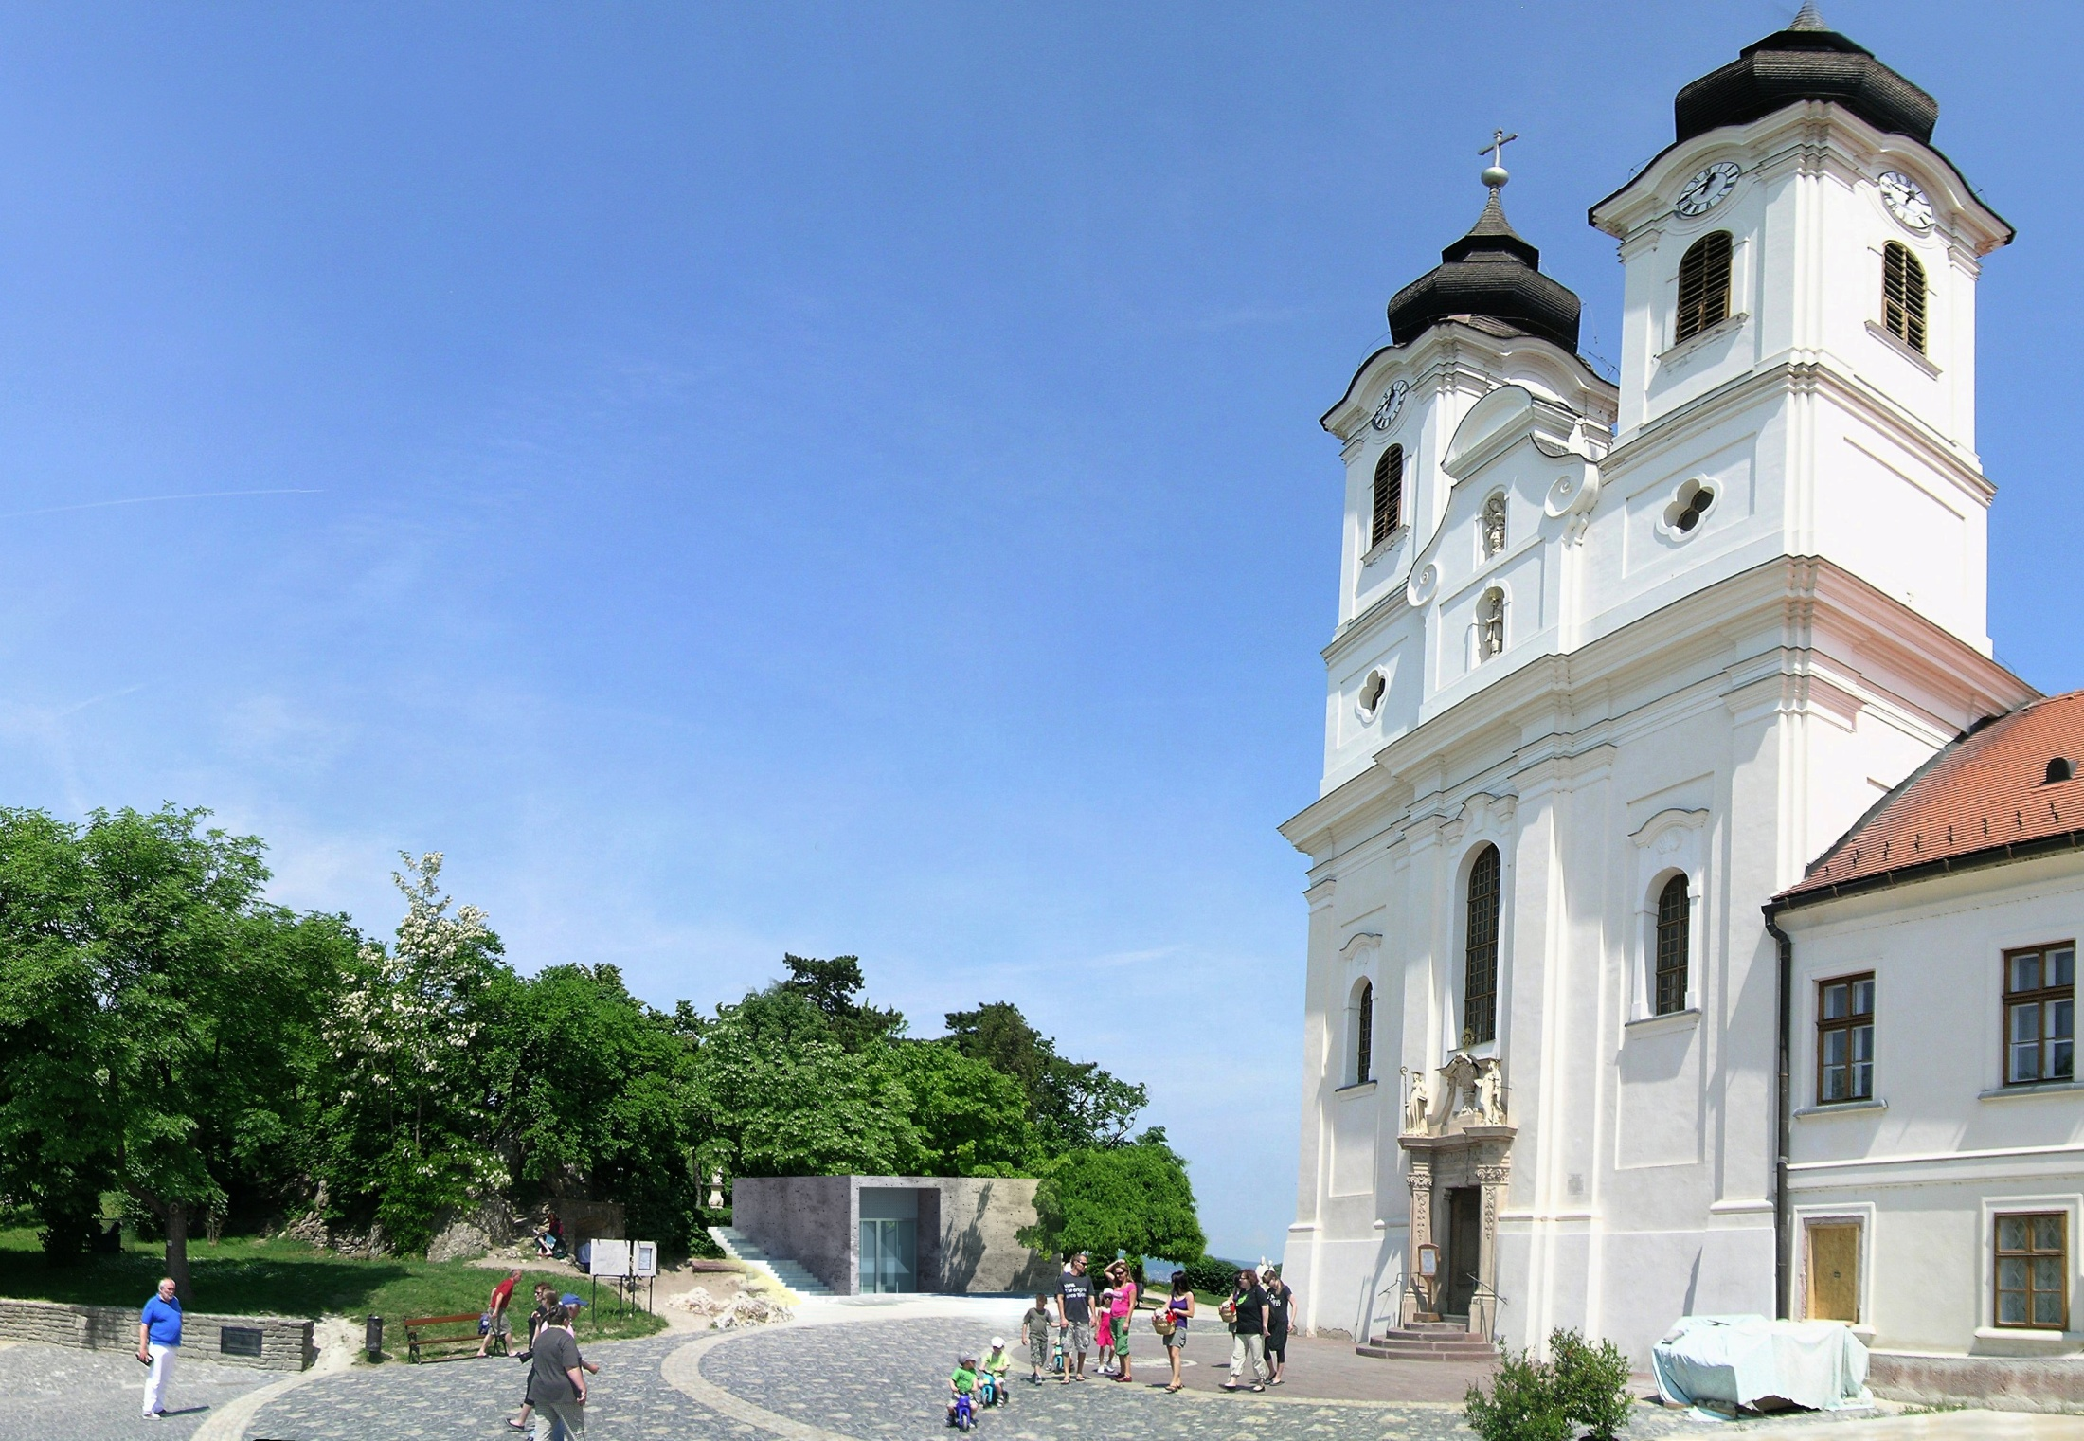

Slide 12
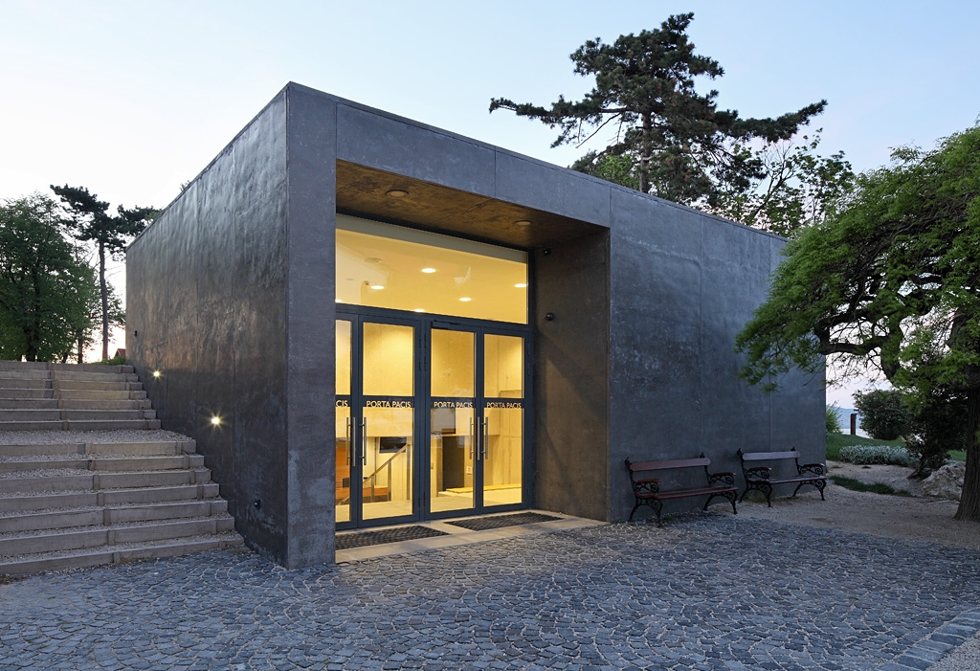

Slide 13
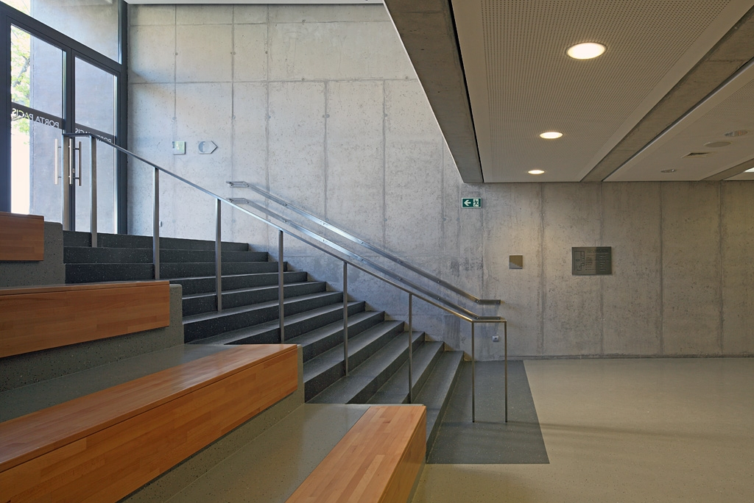

Slide 14
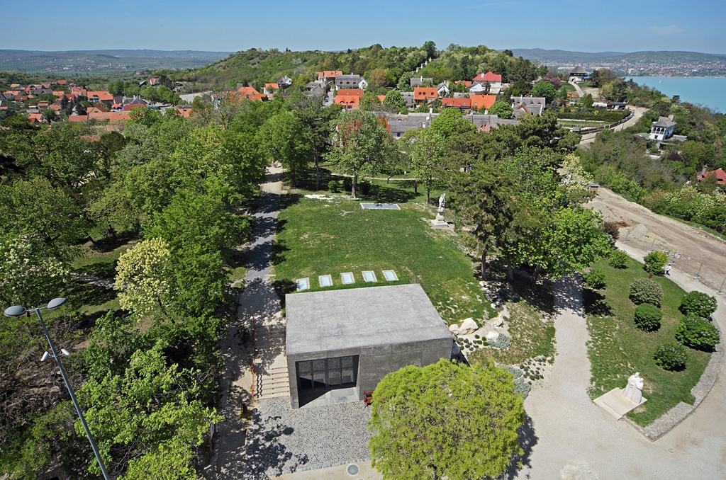

Slide 15
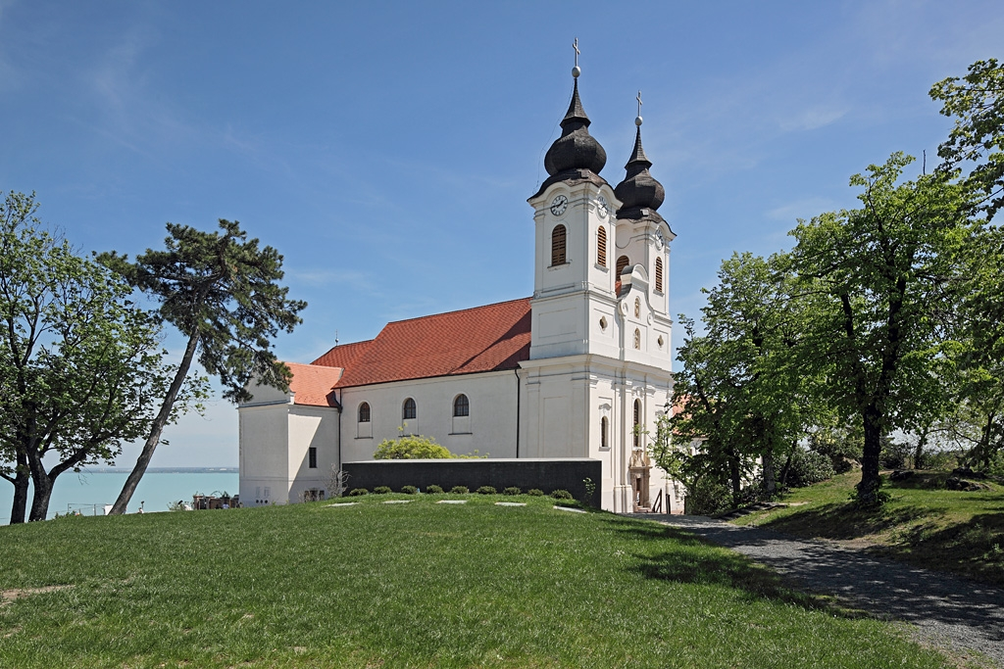

Slide 16
Irodaépület kategóriában
3.)Geometria Irodaház
Budapest II. Medve utca 17.
generálkivitelező: Épszerk Pannónia Invest Kft. Budapest
építtető: Tenke Ingatlan Kft. Budapest
lebonyolító: Avestus Real Estate Kft. Budapest
tervező: 3h építésziroda Kft.
alvállalkozó: Popesz Ép-Szer Bt. Kistarcsa – épületgépészet
alvállalkozó: Hazai Épvill Kft. Budapest – elektromos munkák
alvállalkozó: MPA System Kft. Miskolc – homlokzati függönyfal

Slide 17
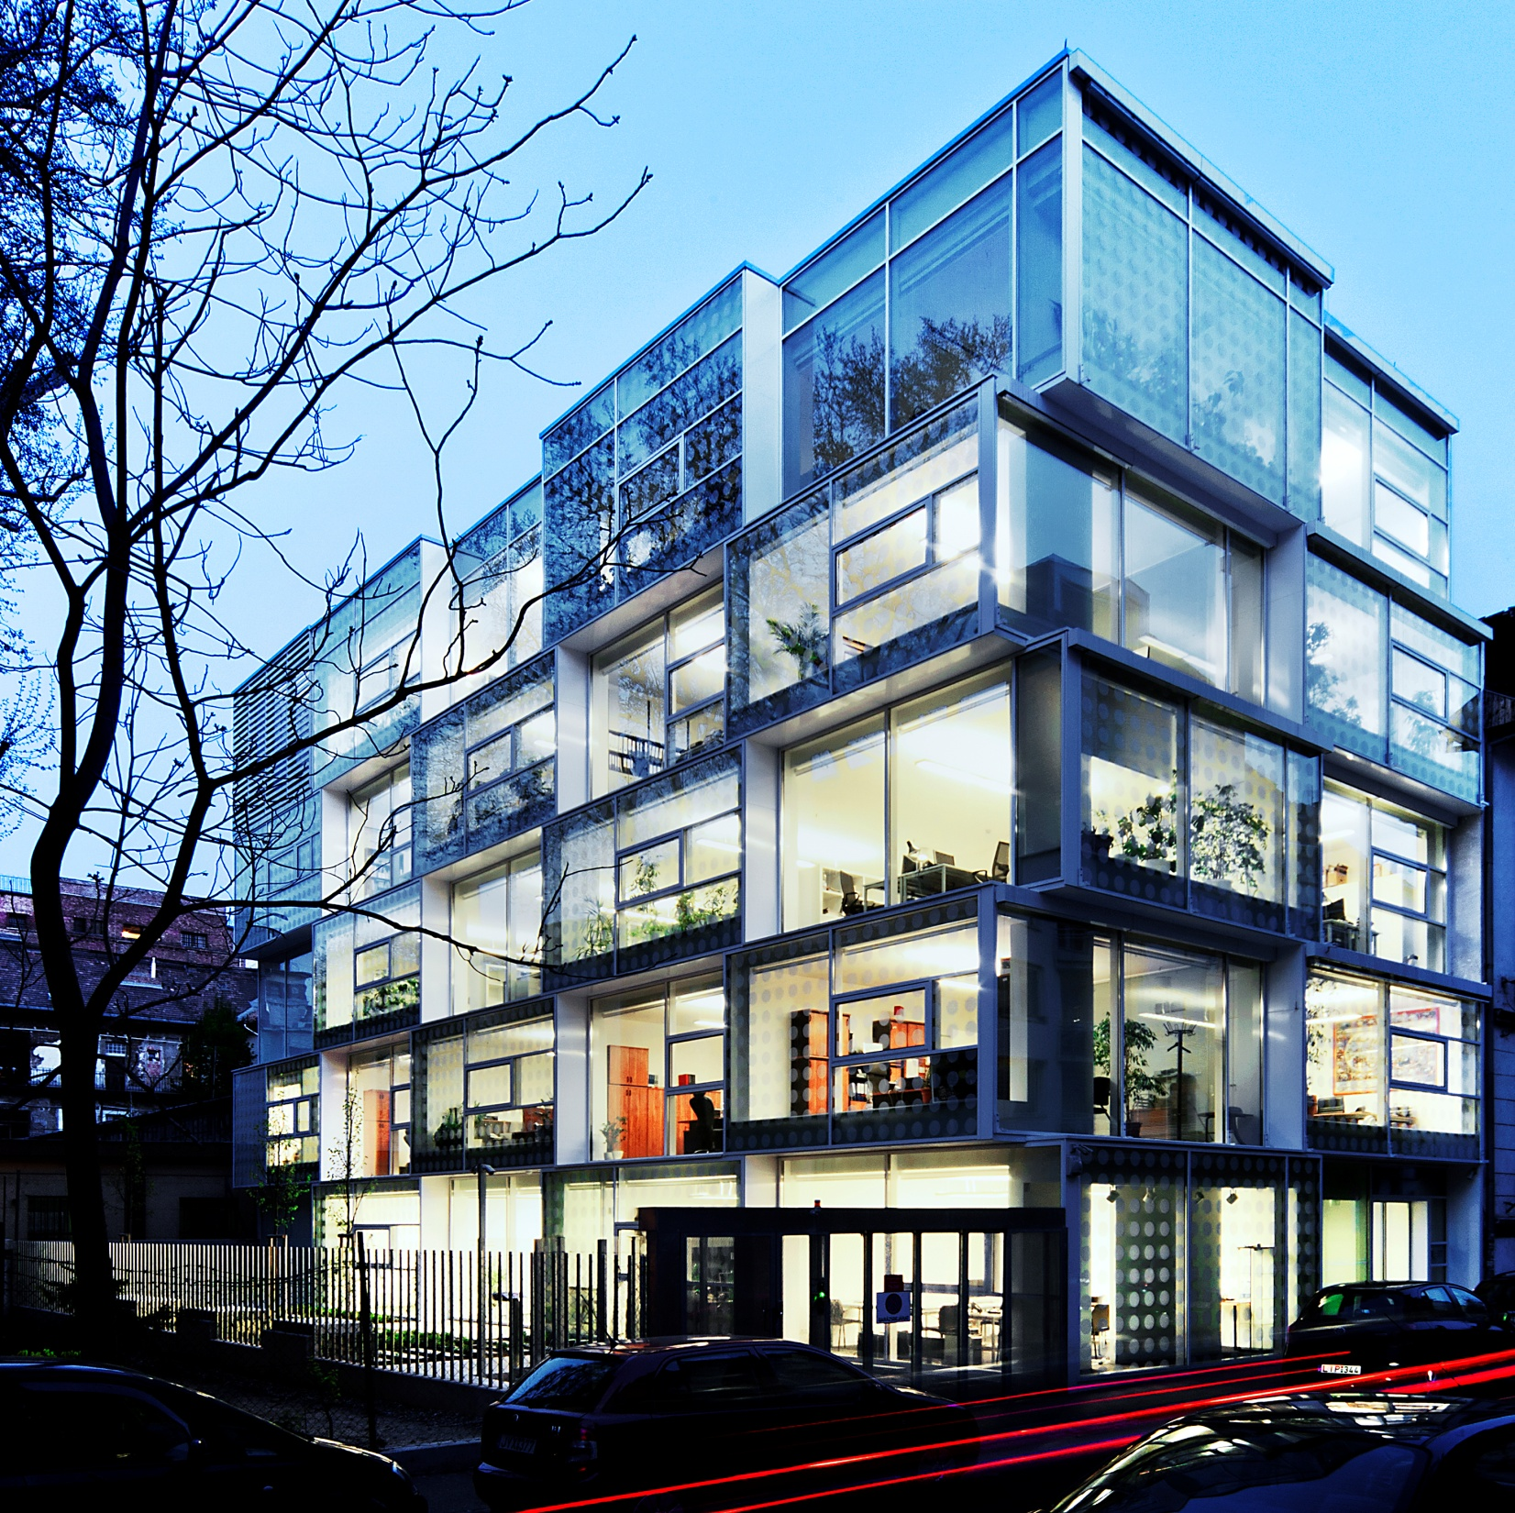

Slide 18
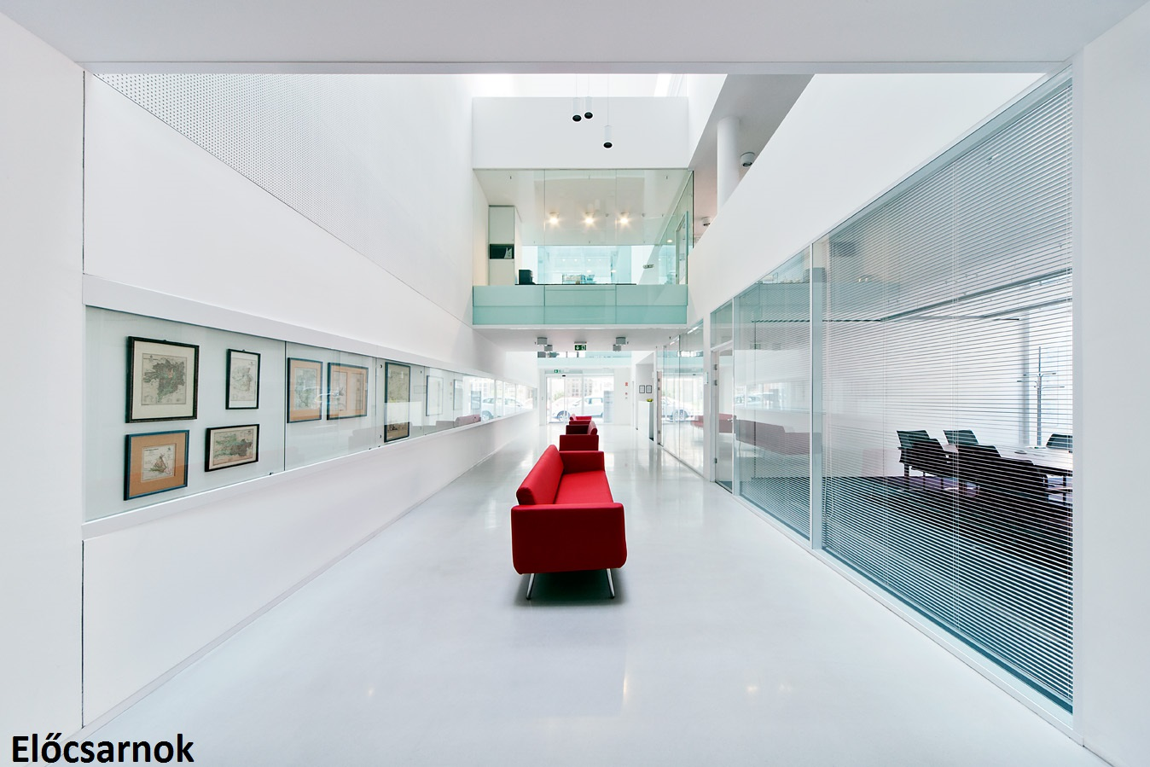

Slide 19
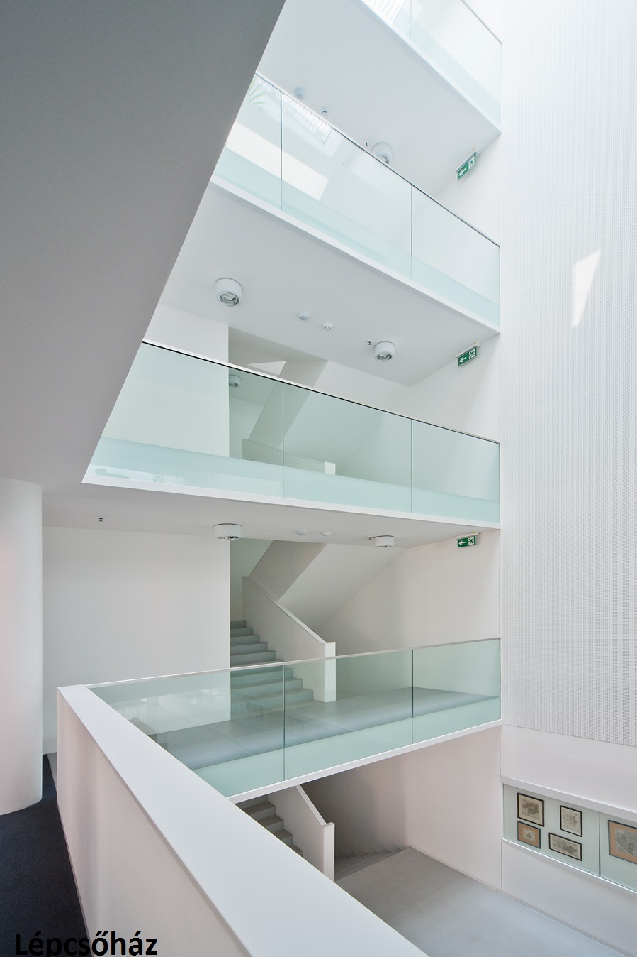

Slide 20
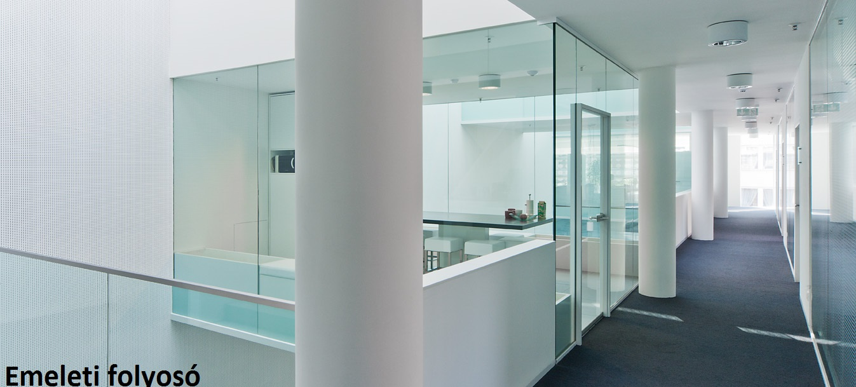

Slide 21
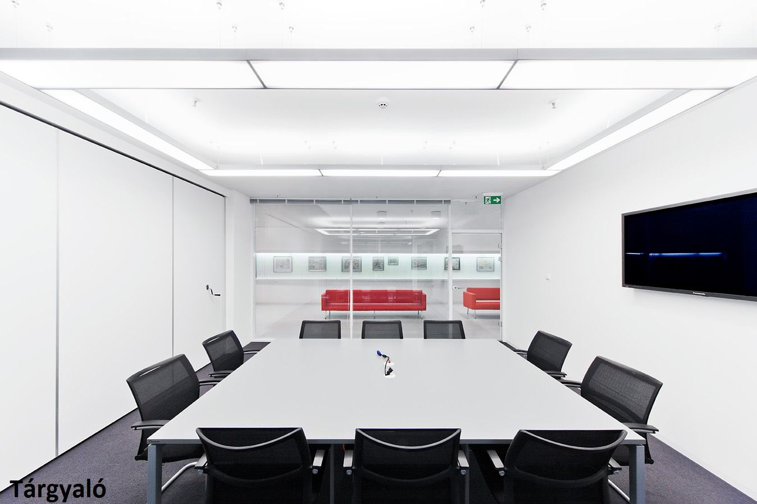

Slide 22
Kereskedelmi létesítmény kategóriában
4.)FOUR POINTS by SHERATON BUSINESS HOTEL és KONFERENCIA KÖZPONT
Kecskemét, Izsáki út 6.
fővállalkozó: KÉSZ Építő és Szerelő Zrt. Szeged
építtető: KÉSZ Hotel és Konferencia Menedzsment Kft. Kecskemét
tervező: SZIGNUM-Építő Kft. Hódmezővásárhely
alvállalkozó: Matech Magyar Technológiai Kft. Szeged
alvállalkozó: KÉSZ Ipari Gyártó Kft. Kecskemét
alvállalkozó: Alumont Szerelő és Gyártó Kft. Budapest

Slide 23
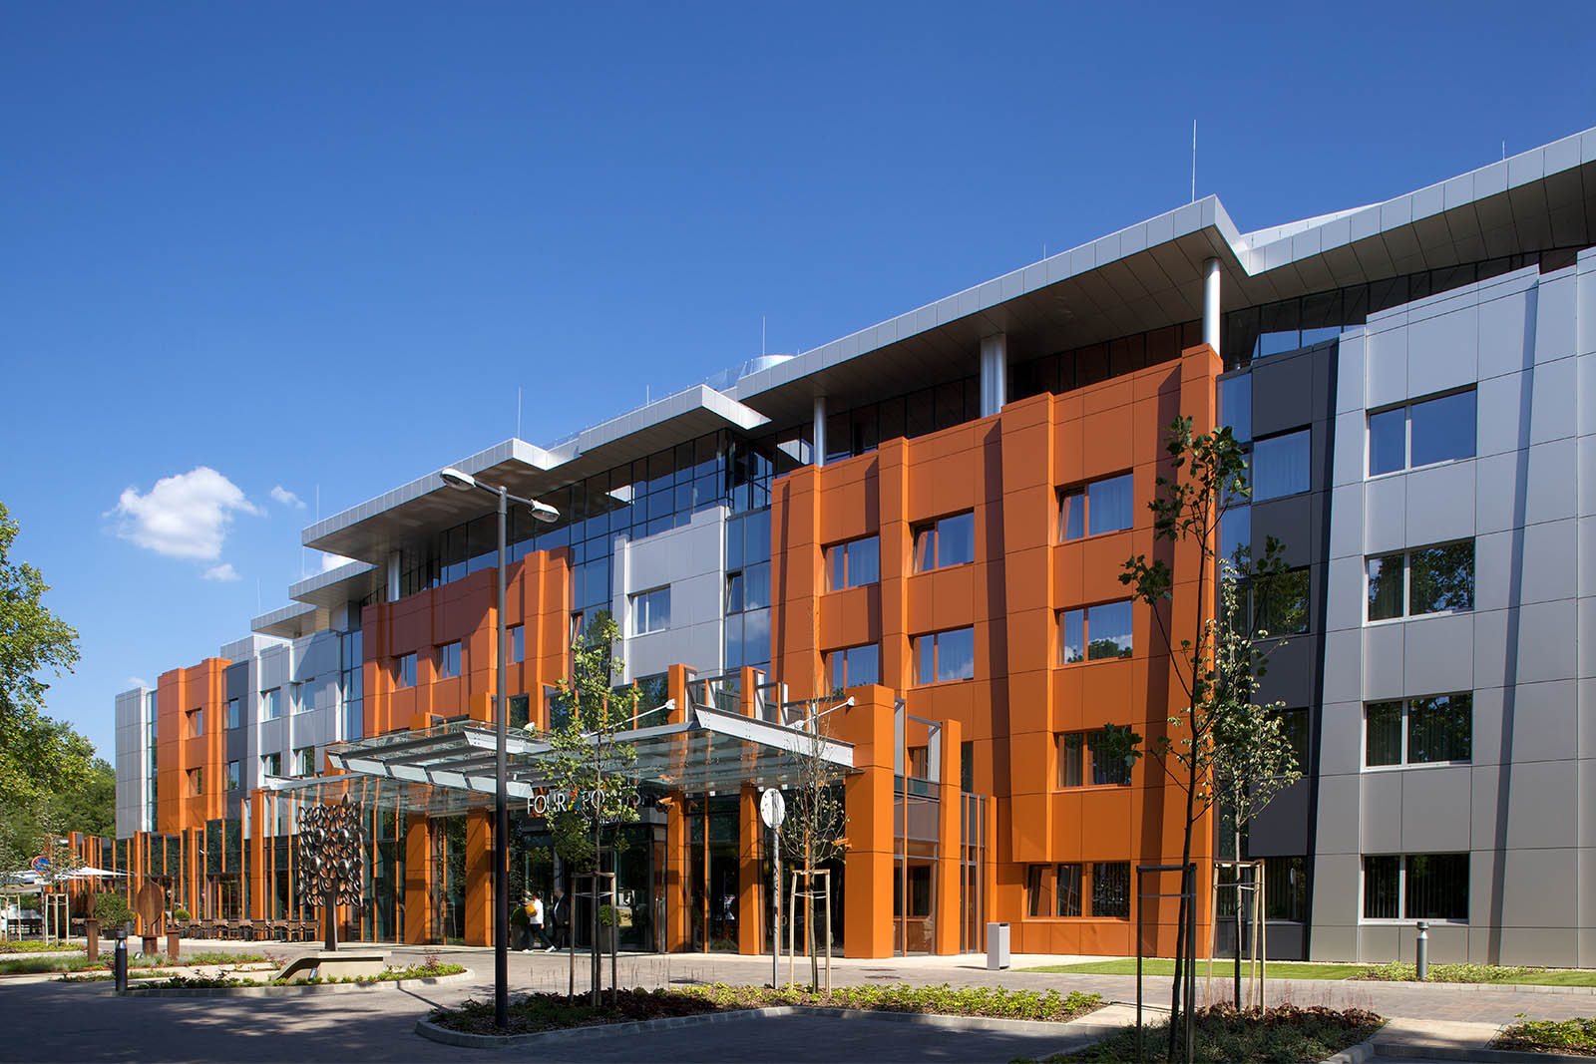

Slide 24
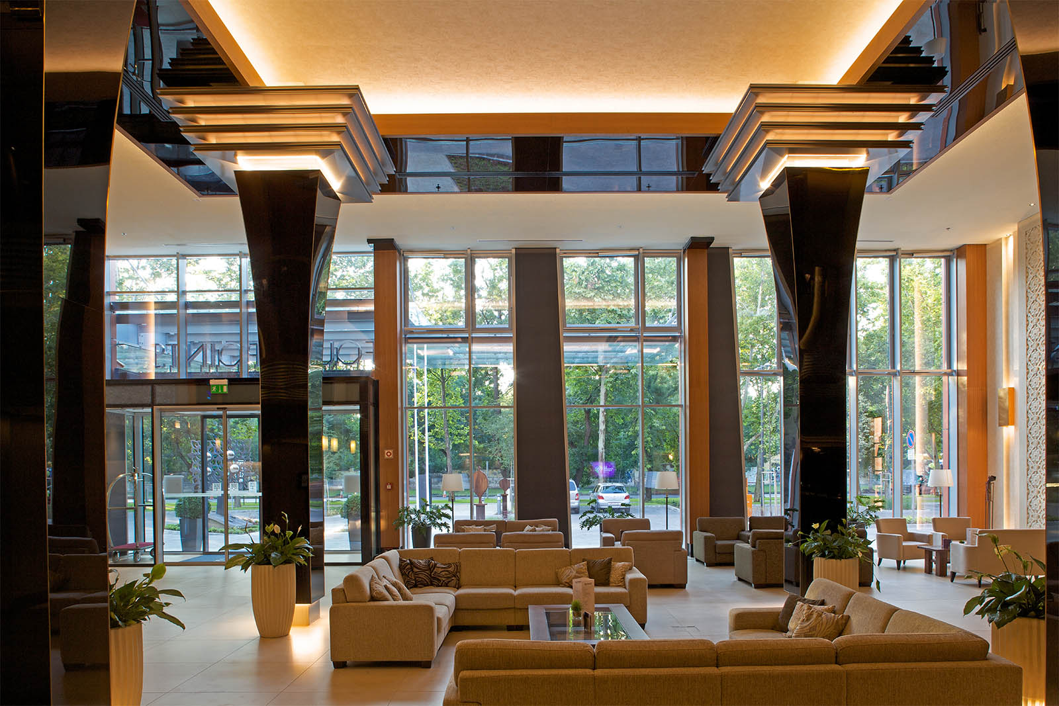

Slide 25
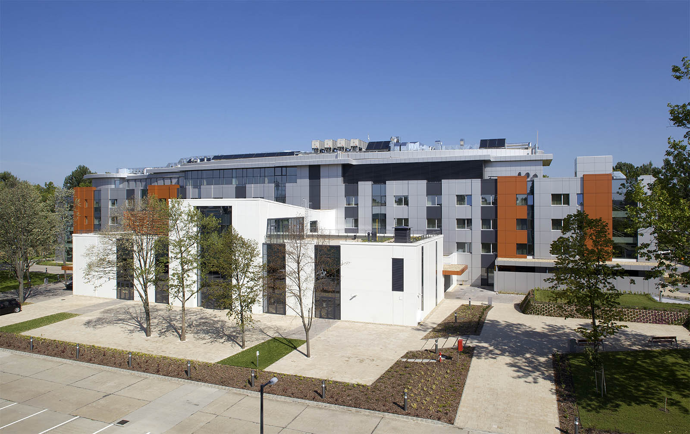

Slide 26
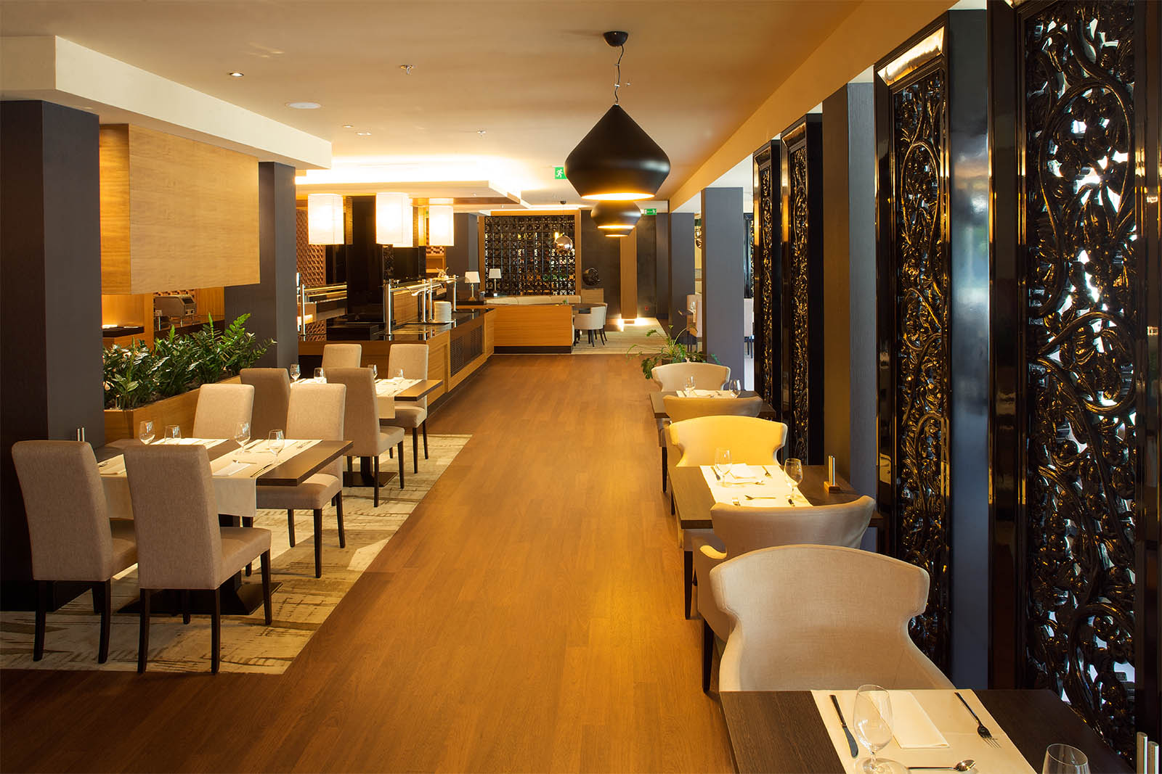

Slide 27
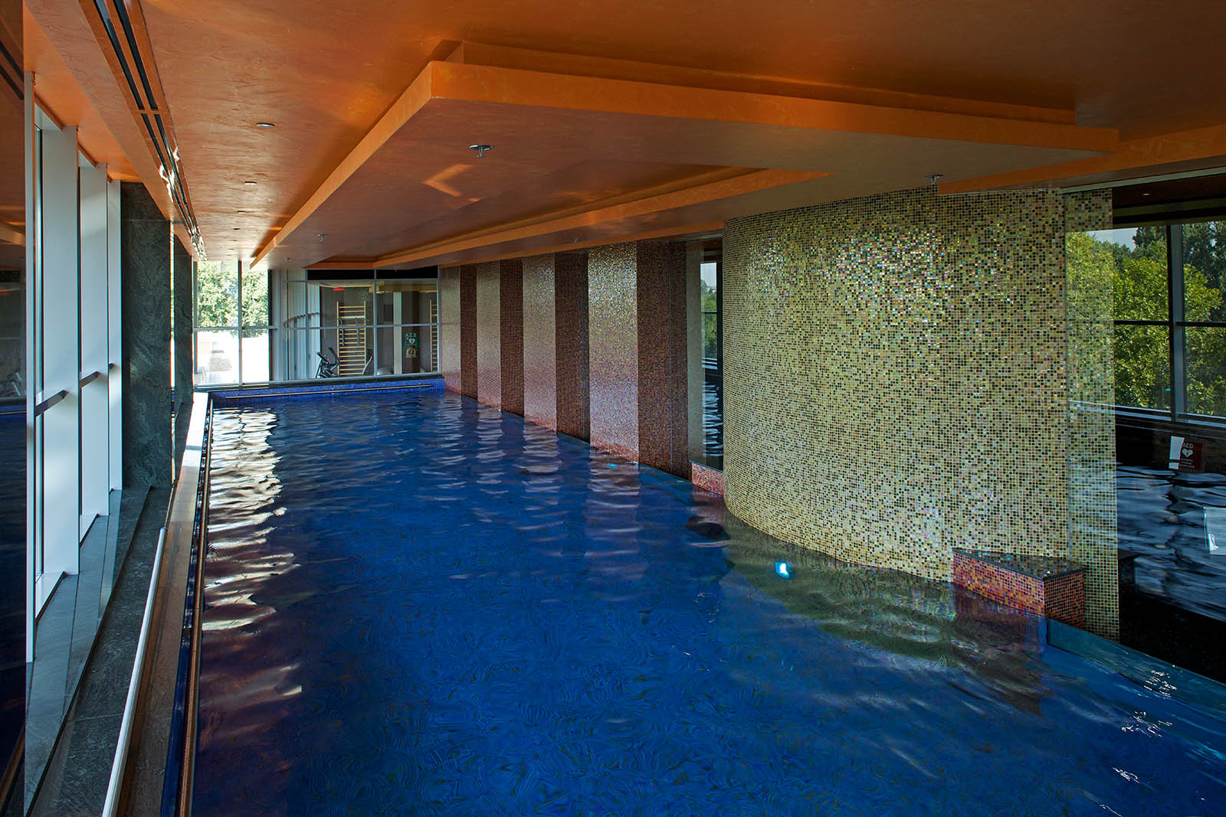

Slide 28
Sport és szabadidős kategóriában
5.)Újpest Uszoda és Rekreációs központ
Budapest IV. Tóth Aladár utca 15-18.
fővállalkozó: Monting Mérnökiroda Kft. – Épszerk Pannónia Invest Kft. Konzorcium
építtető: Budapest Főváros IV. kerület Újpest Önkormányzata
tervező: Mélyföldszint Kft. Iregszemcse

Slide 29
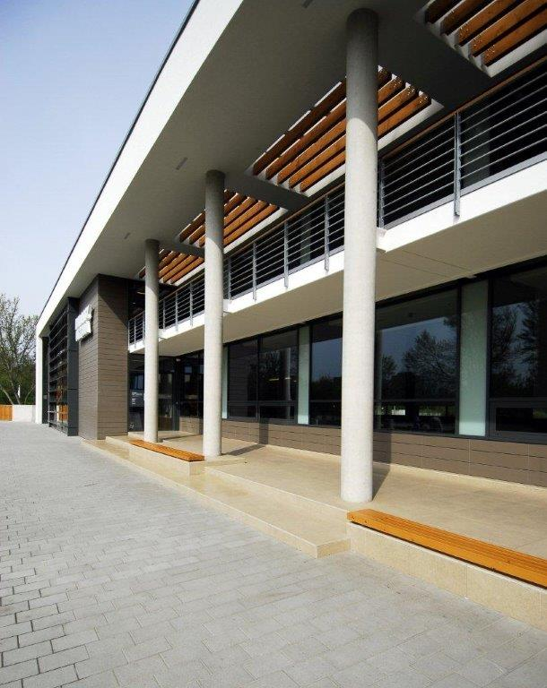

Slide 30
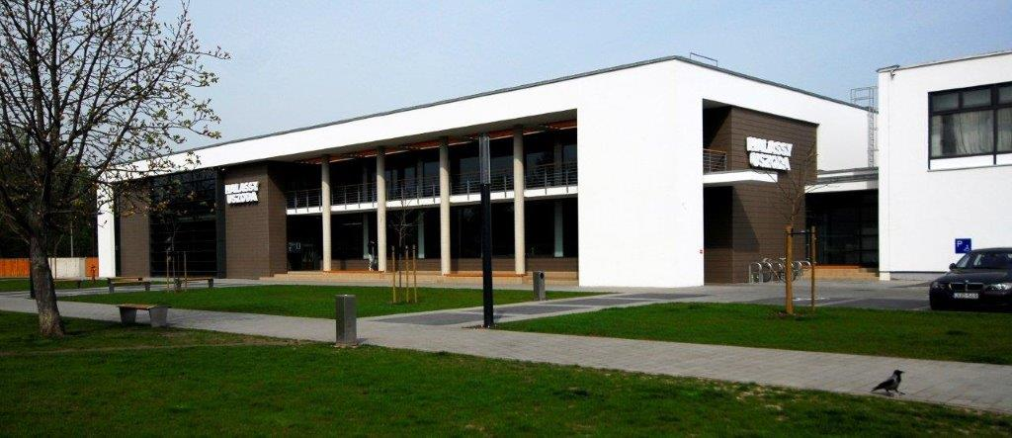

Slide 31
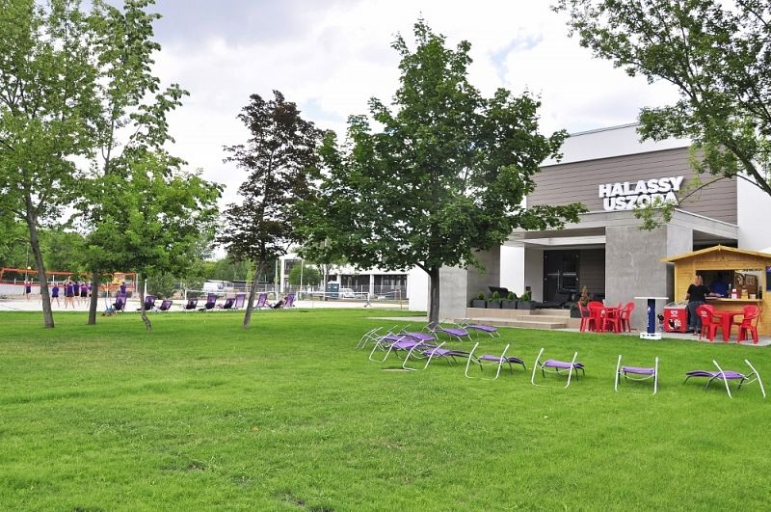

Slide 32
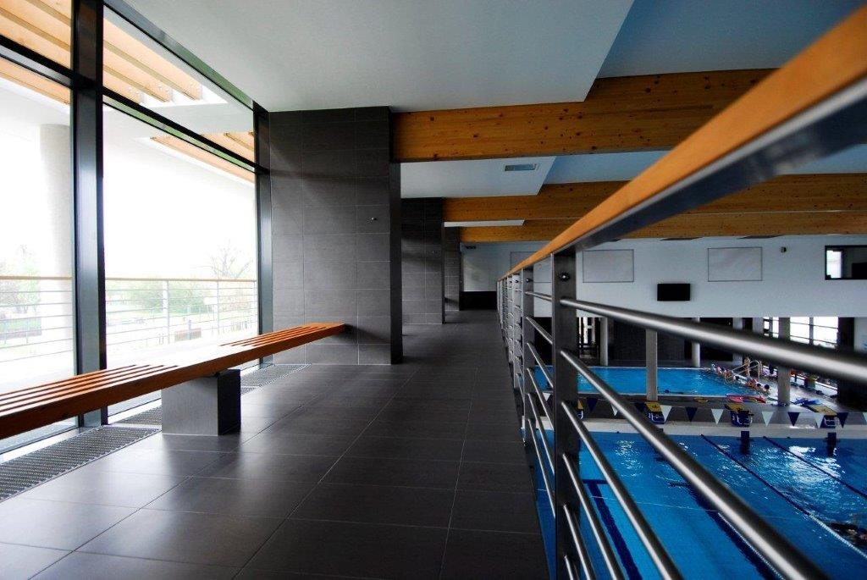

Slide 33
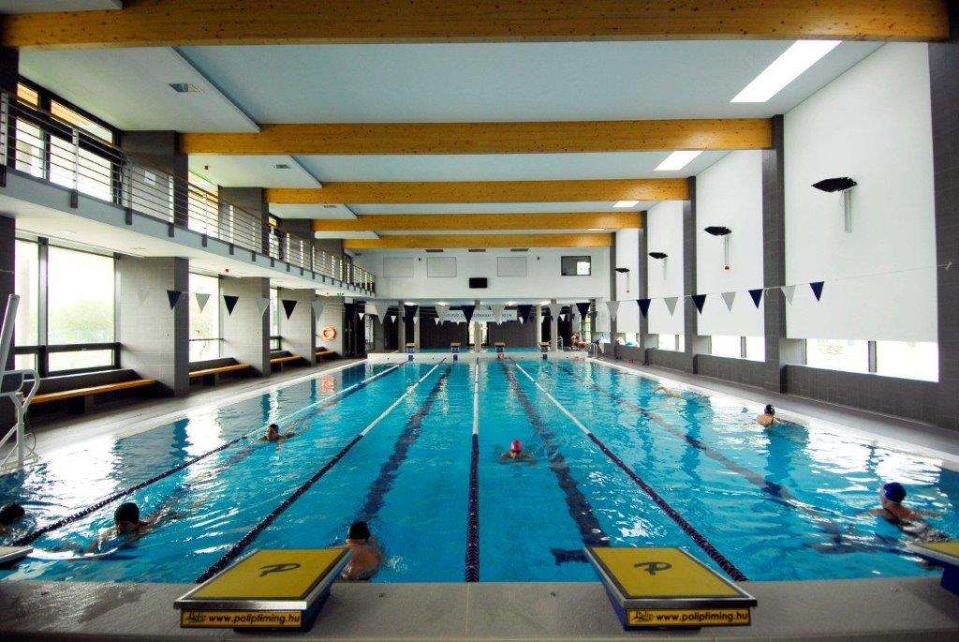

Slide 34
Ipari és energetikai kategóriában
6.)SAUFLON Innovációs Központ
Gyál, Prologis Ipari Park
fővállalkozó: Újlaki Építő Kft. Budapest
építtető: SAUFLON, Gyál
tervező: Földes és Társai Építésziroda Kft. Budapest
alvállalkozó: Bojti András - üvegszobrász
alvállalkozó: Baracskai Béla - szárazépítés
alvállalkozó: Buxbaum Csaba - acélszerkezet

Slide 35
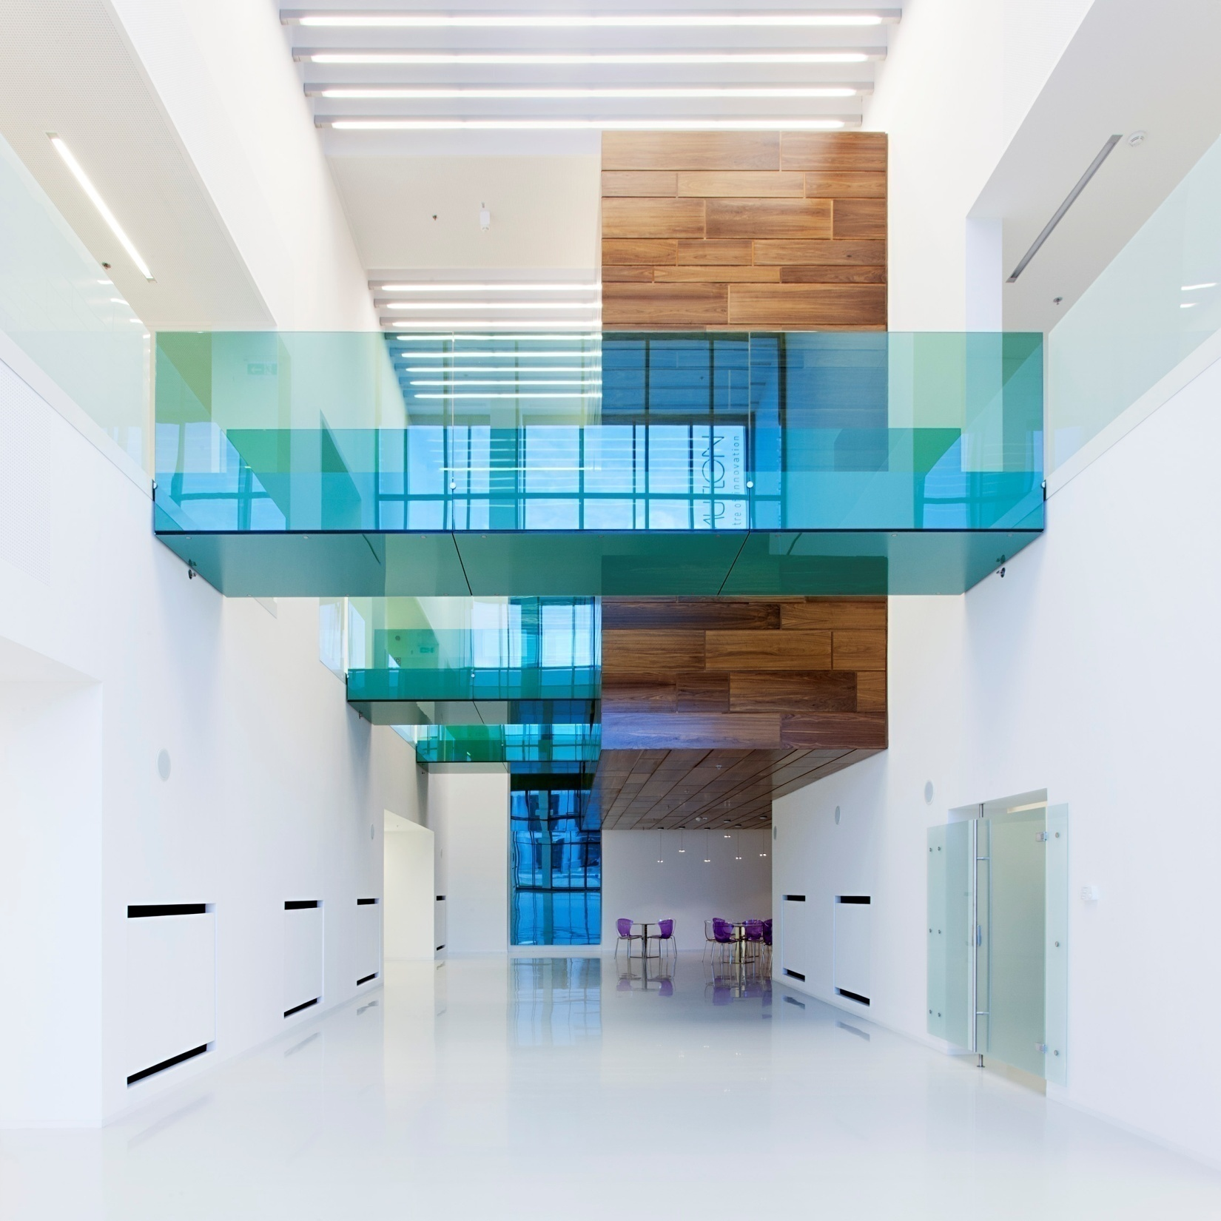

Slide 36
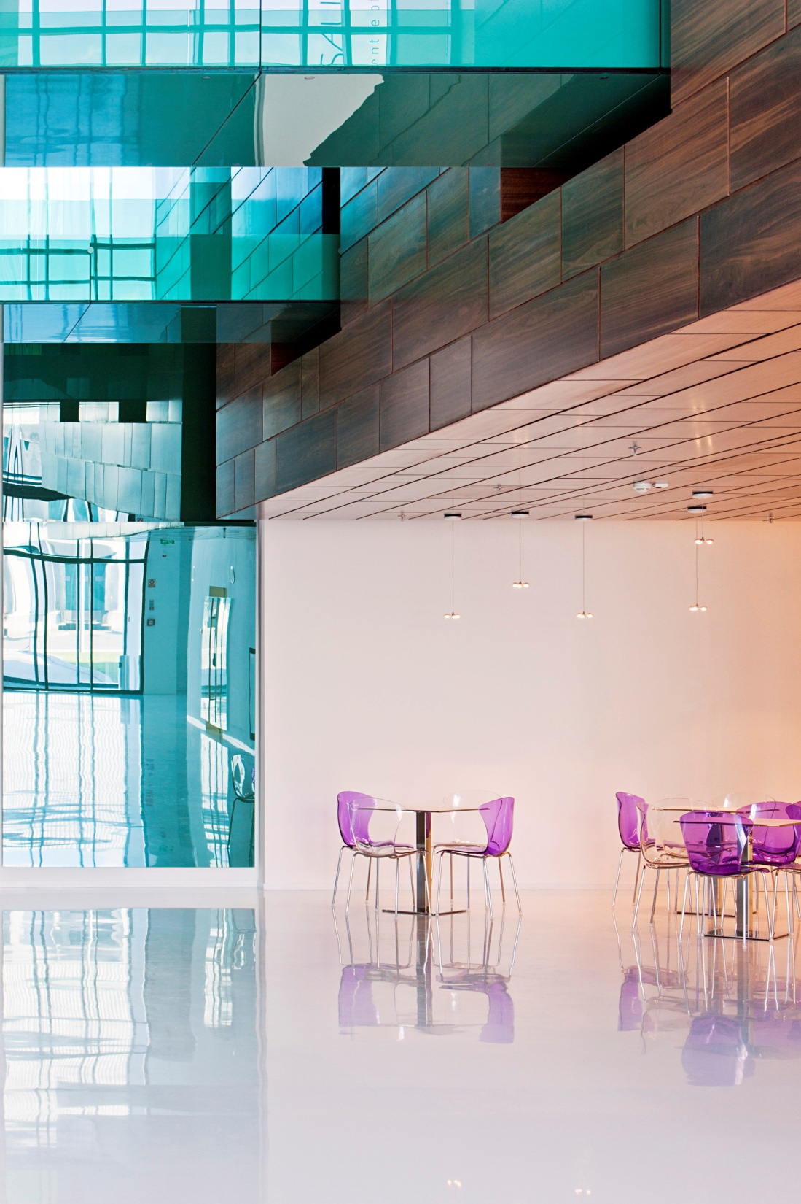

Slide 37
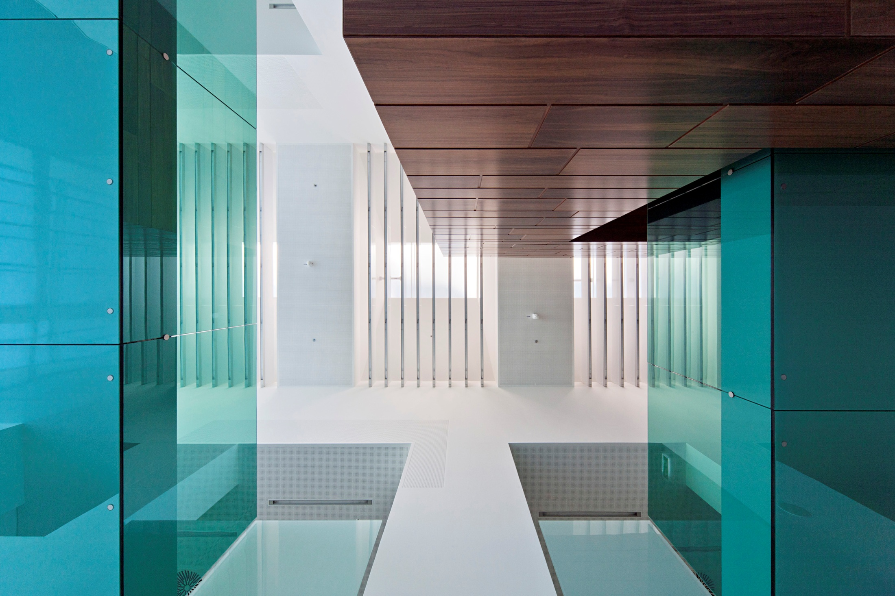

Slide 38
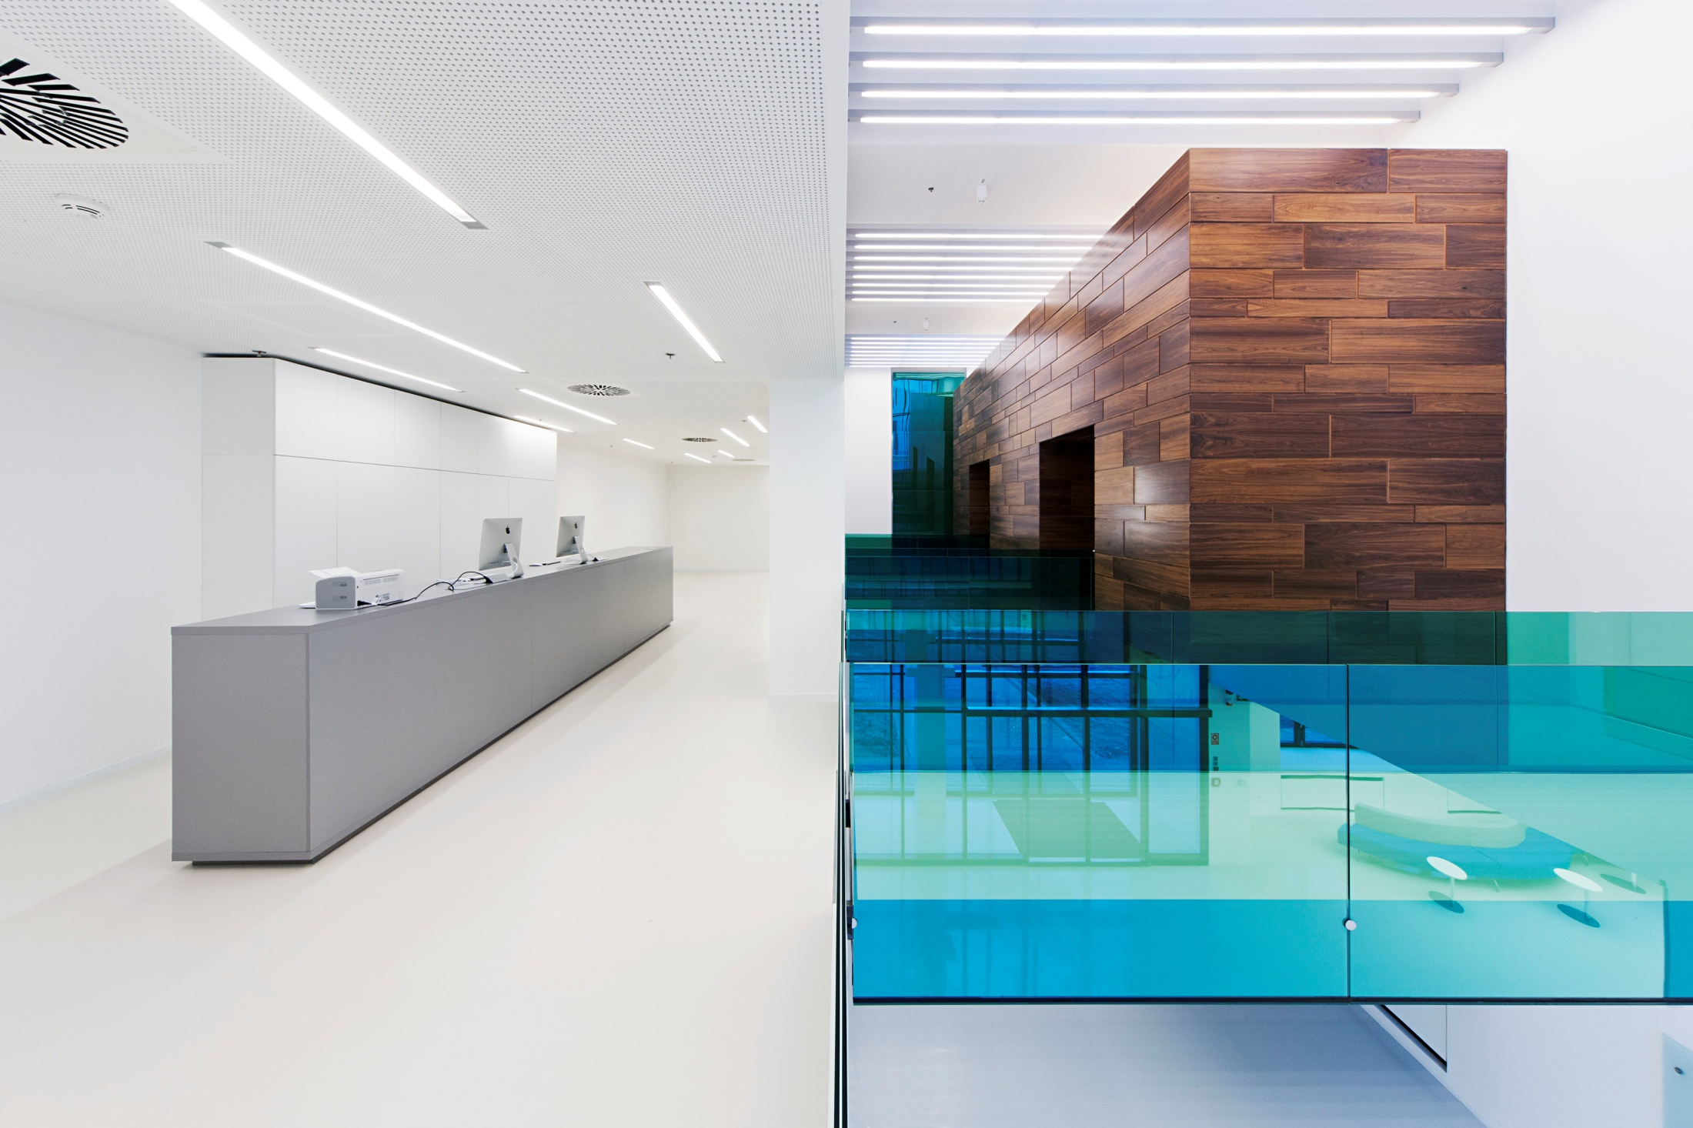

Slide 39
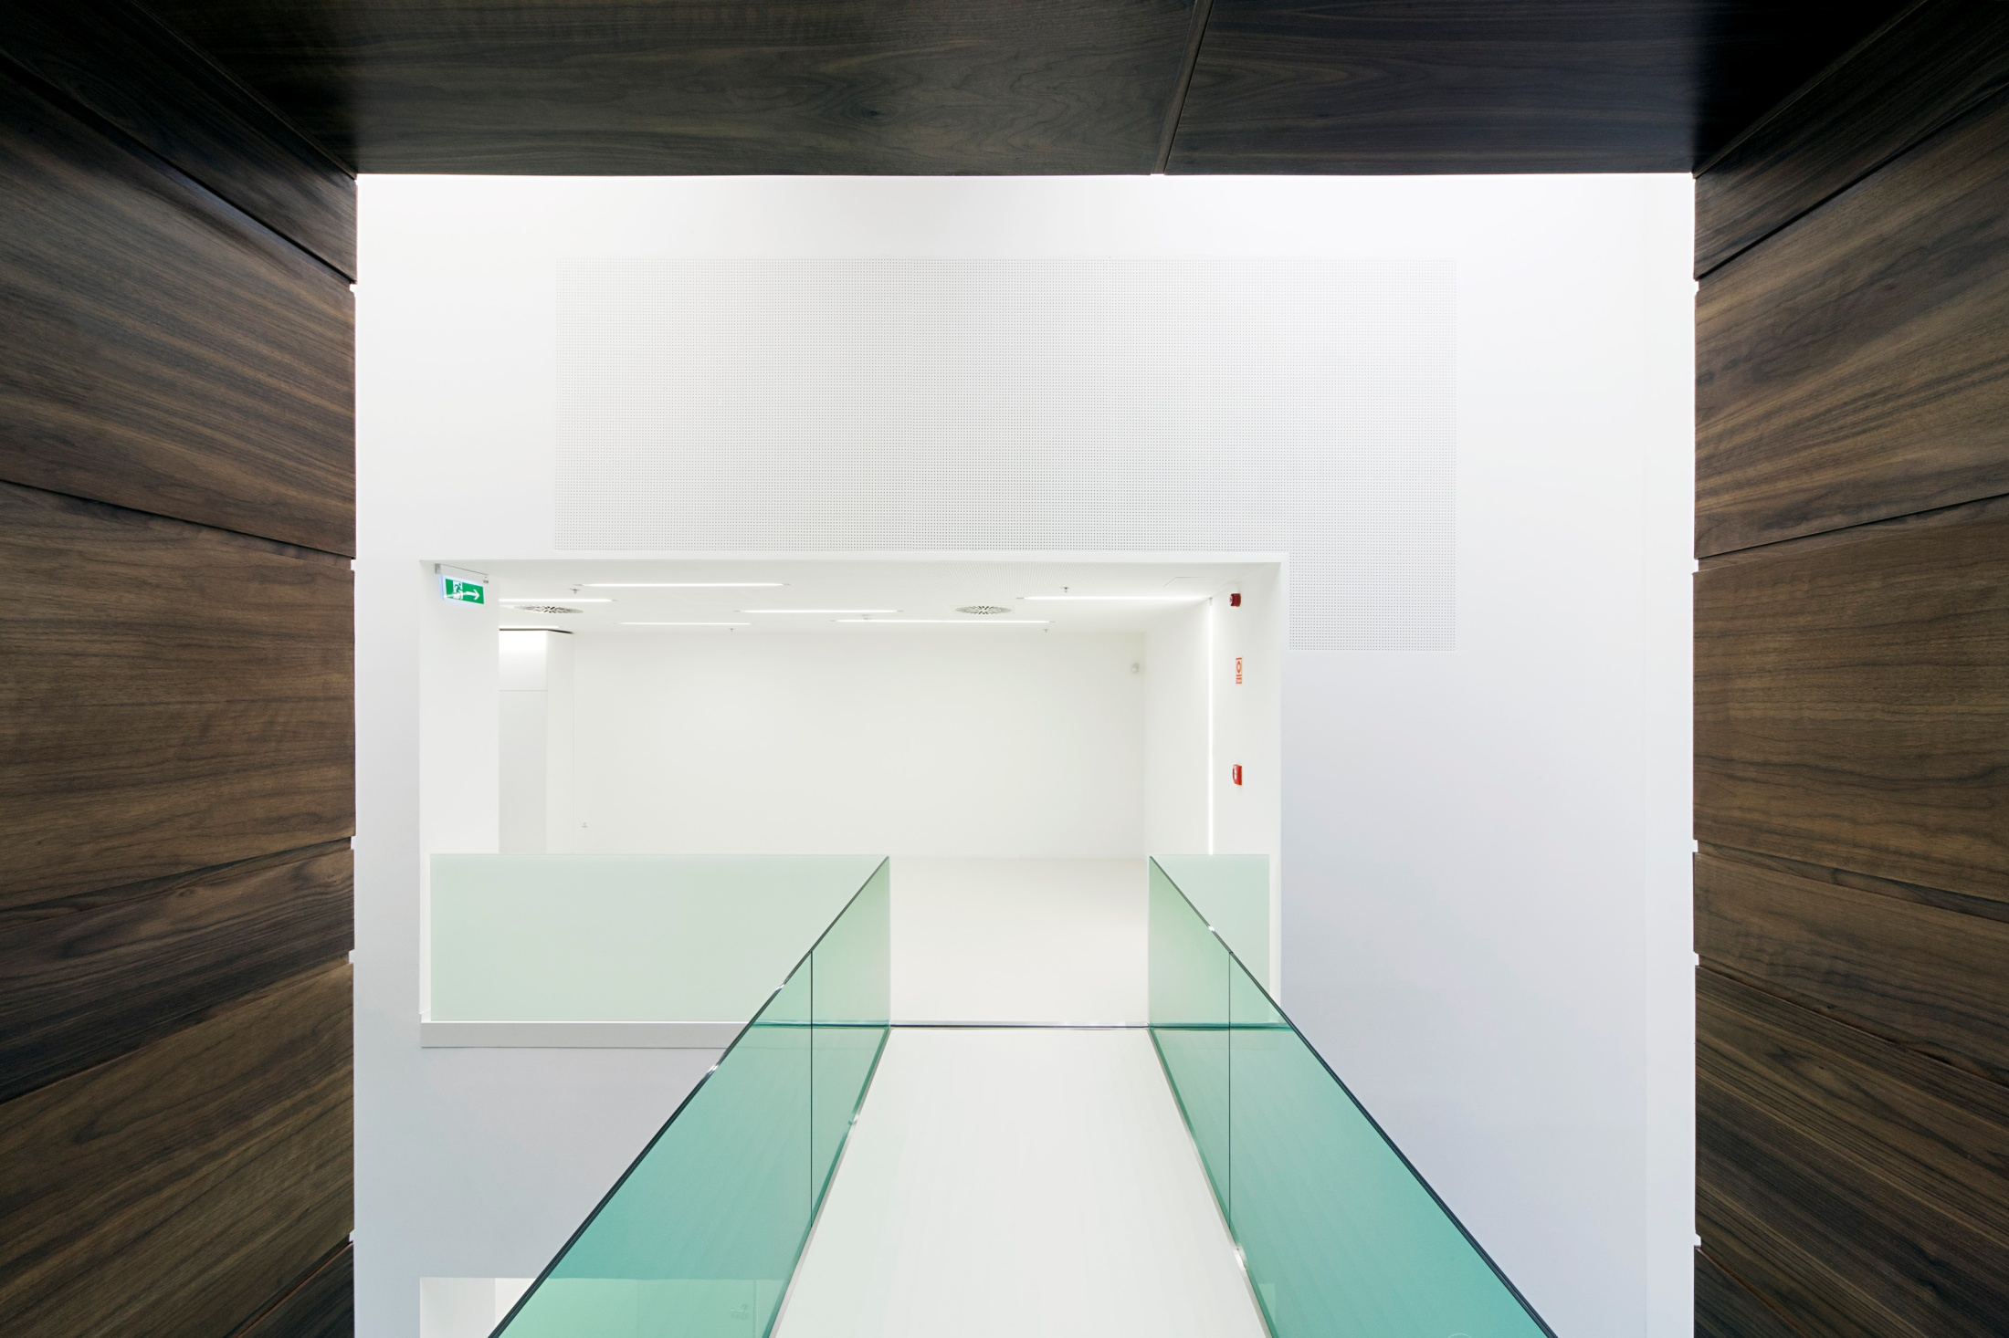

Slide 40
Ipari és energetikai kategóriában
7.)ELMÜ Irodaépület és Üzemirányító Központ
Budapest XIII. kerület, Váci út 72-74
fővállalkozó: Uni-Invest Kft. Budapest
építtető: Budapesti Elektromos Művek Nyrt.
tervező: ARCHIS Építésziroda Kft. Budapest
alvállalkozó: Sinergy Kft. Budapest – épületgépészet
alvállalkozó: HOREX Ipari és Kereskedelmi Kft. Budapest – ács, tetőfedő, bádogos
alvállalkozó: Nordikal Tervező és Szolgáltató Kft. Budapest – nyílászáró szerkezetek

Slide 41
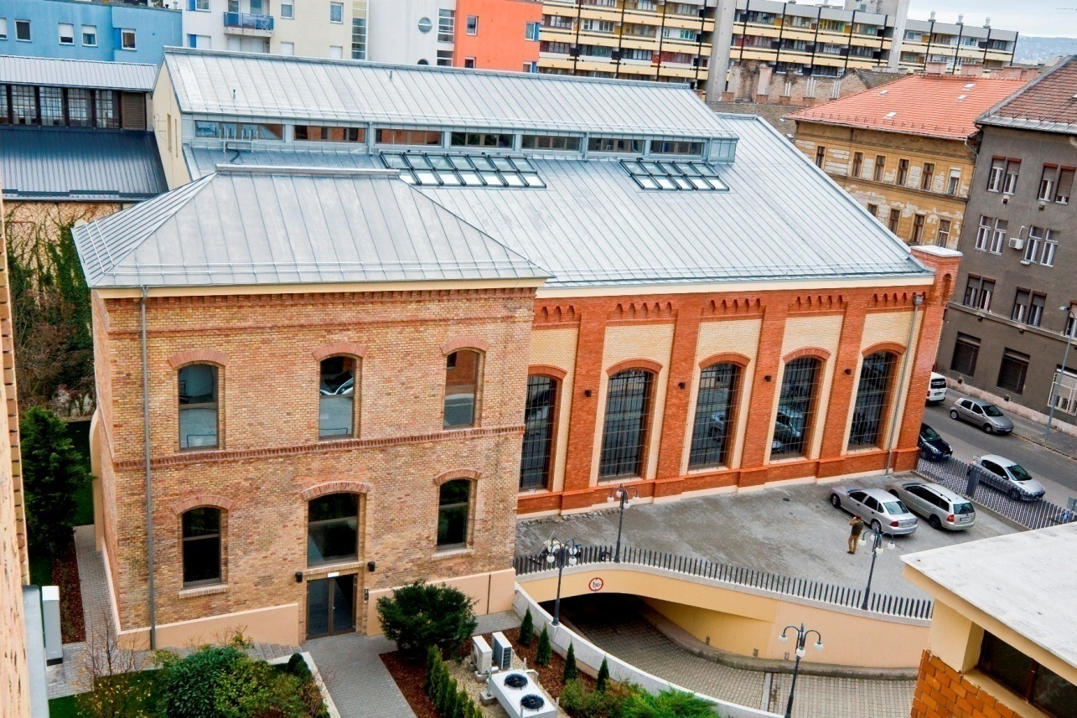

Slide 42
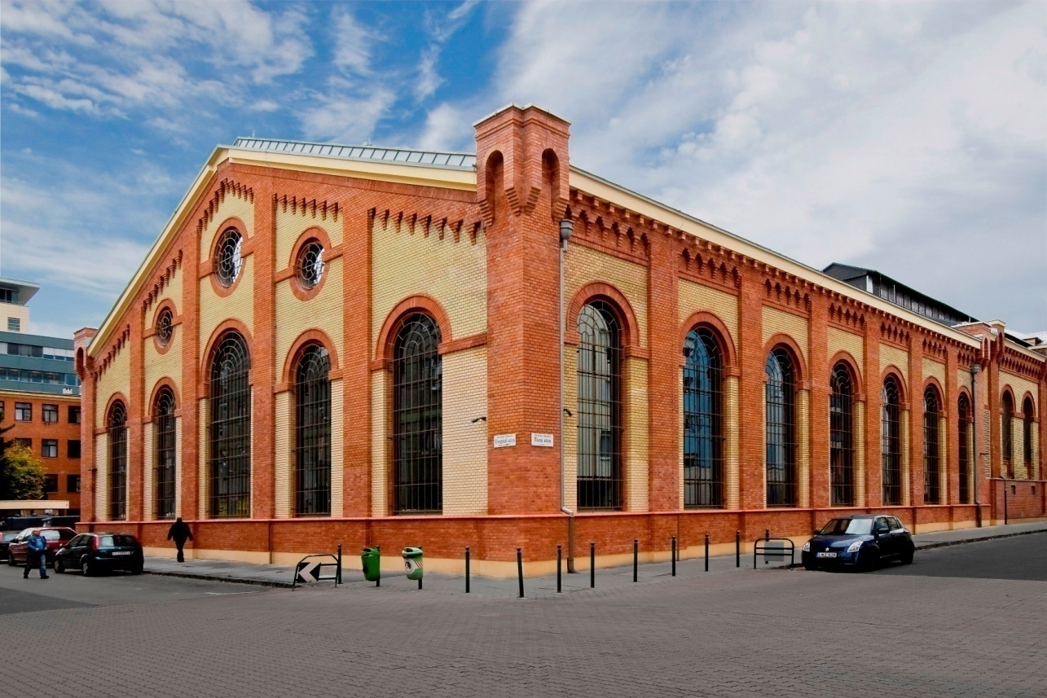

Slide 43
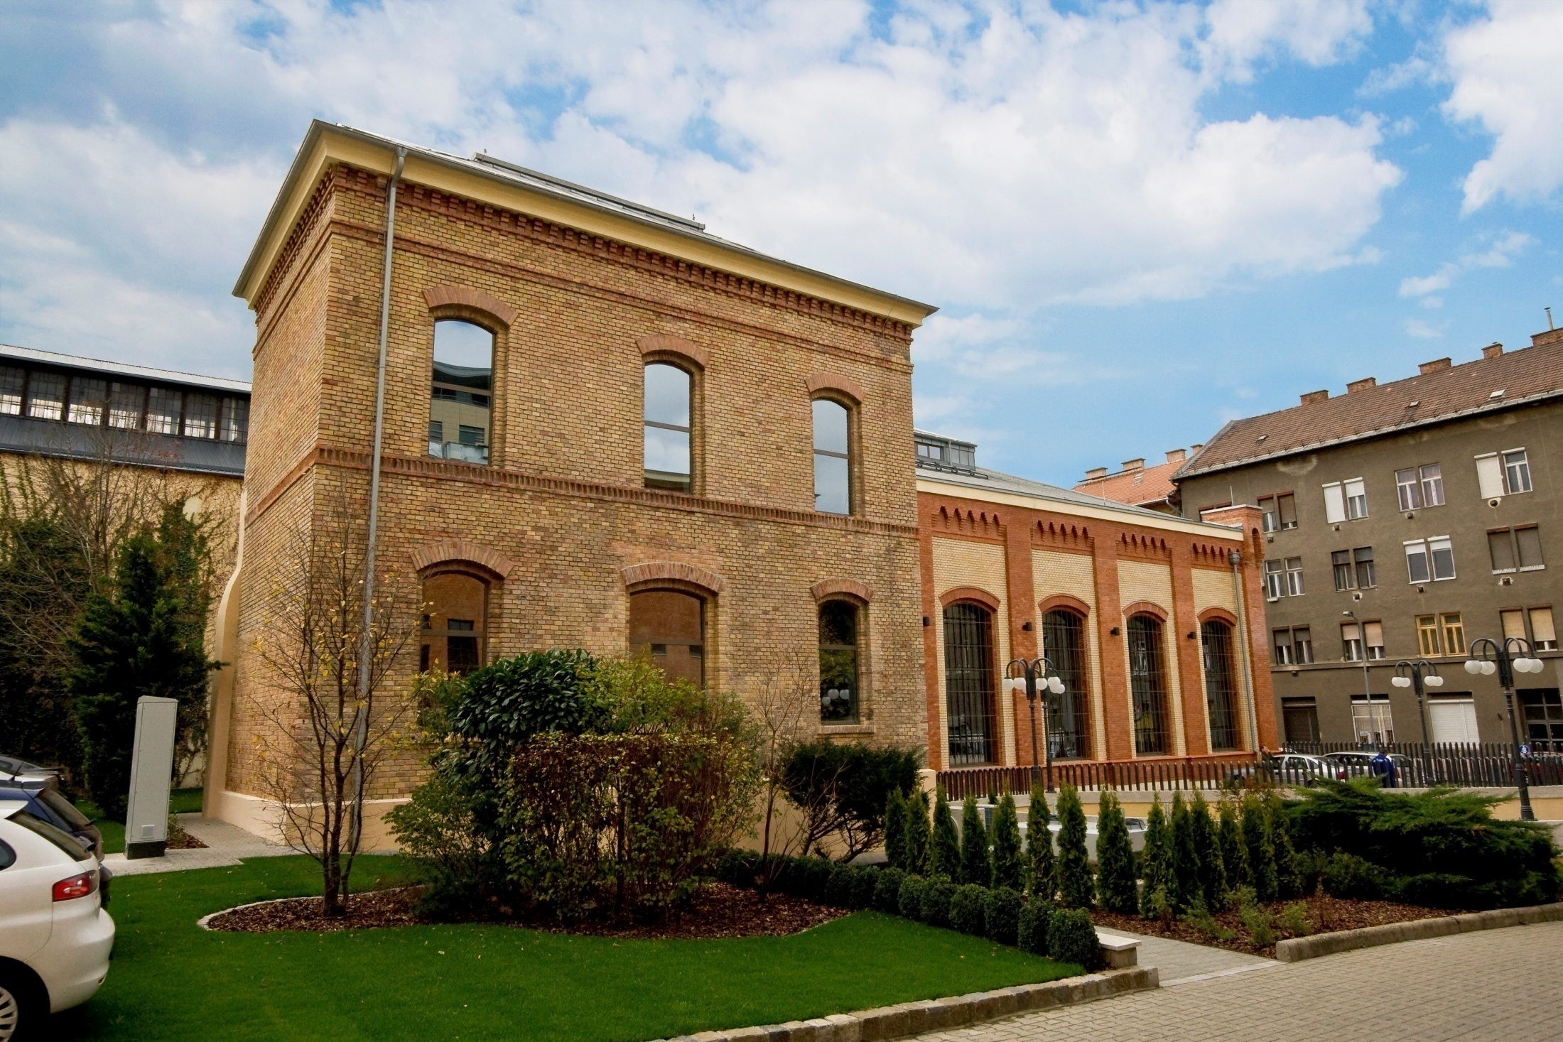

Slide 44
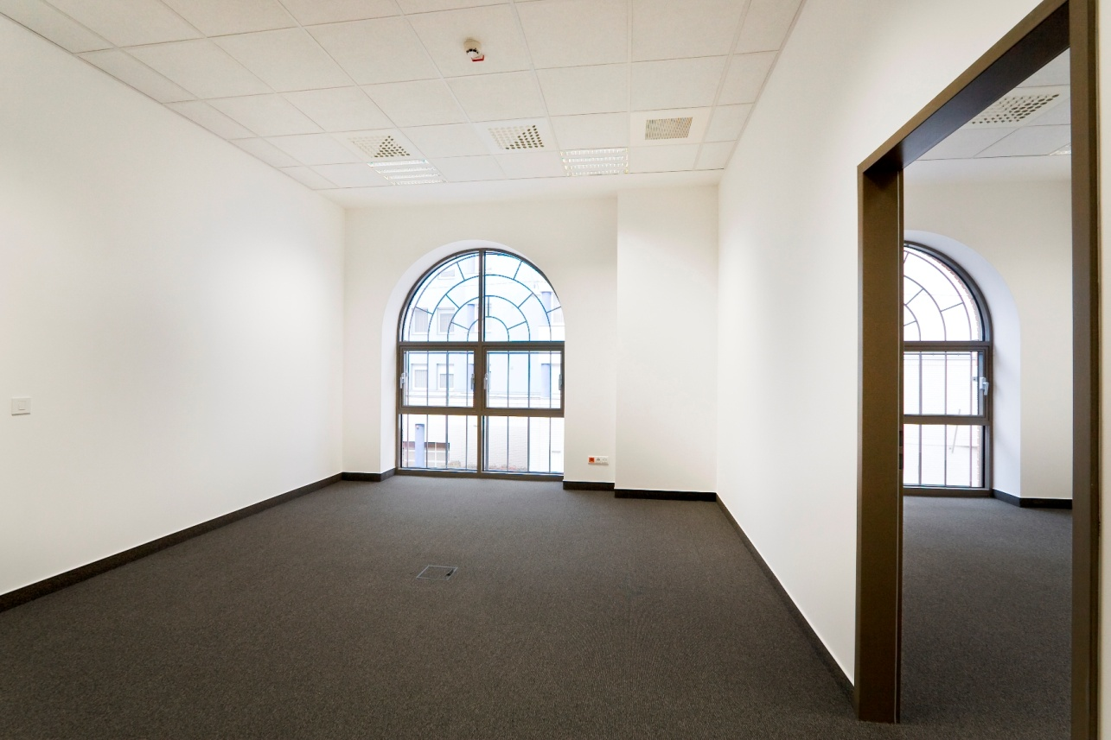

Slide 45
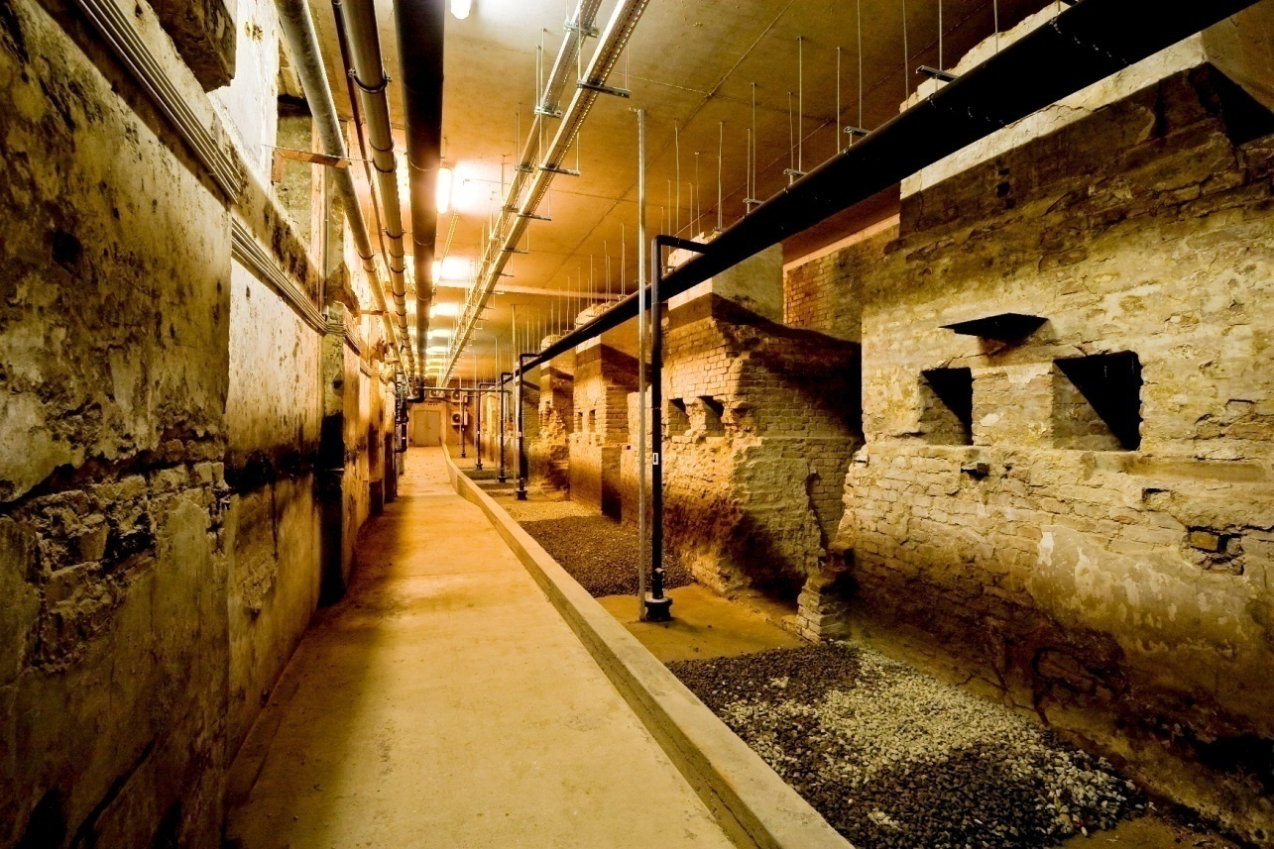

Slide 46
Műemlék-helyreállítás, rehabilitáció kategóriában
8.)Budavári Nagyboldogasszony – Mátyás Templom Rekonstrukciója
Budapest I. kerület Szentháromság tér 2.
fővállalkozó: Magyar Építő Zrt. - Reneszánsz Kőfaragó Zrt. Konzorcium
építtető: Emberi Erőforrás Minisztériuma Budapest
lebonyolító: FŐBER Nemzetközi Ingatlanfejlesztő és Mérnöki Zrt. Budapest
tervező: Állami Műemlék-helyreállítási és Restaurálási Központ
jogutód: MNM, Nemzeti Örökségvédelmi Központ Budapest
alvállalkozó: ISOGENERAL Kft. Budapest – ács, tetőfedő, bádogos munkák
alvállalkozó: GLASS.HU Kft. Budapest – ólmozott üveg, szobor, padló restaurálás
alvállalkozó: LEHOCZKY Kovács-iparművész és Restaurátor Kft. Szentendre

Slide 47
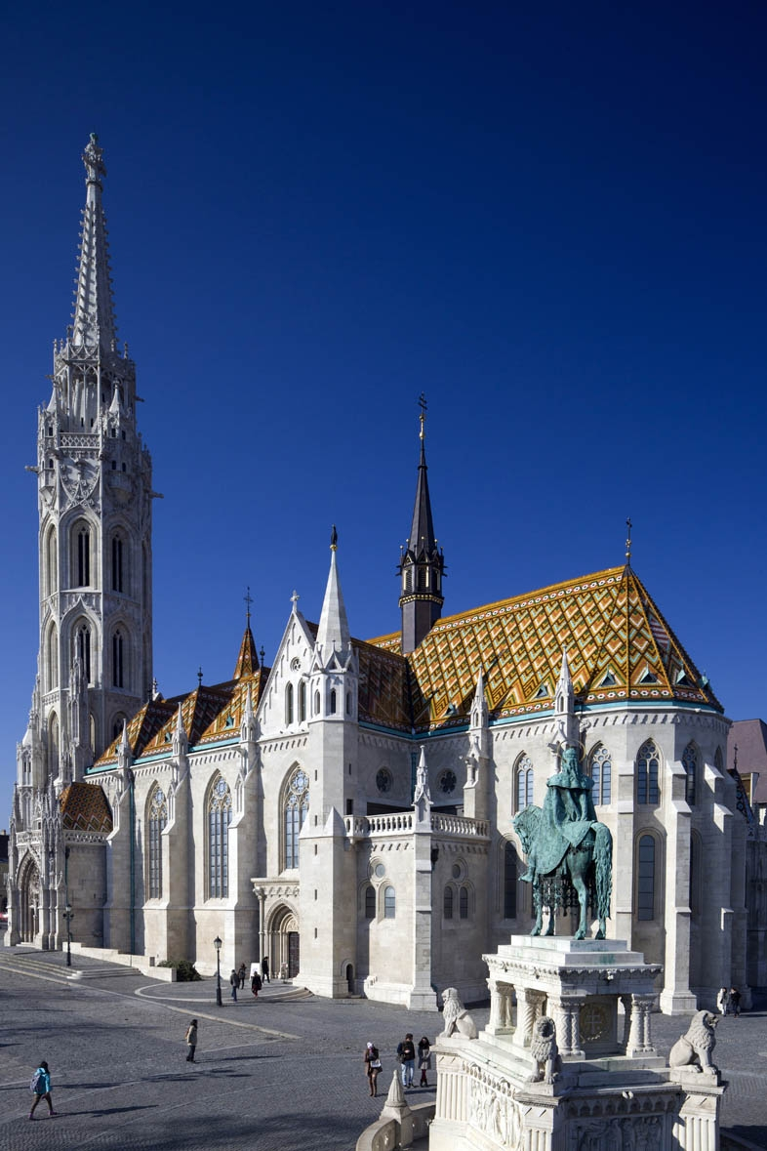

Slide 48
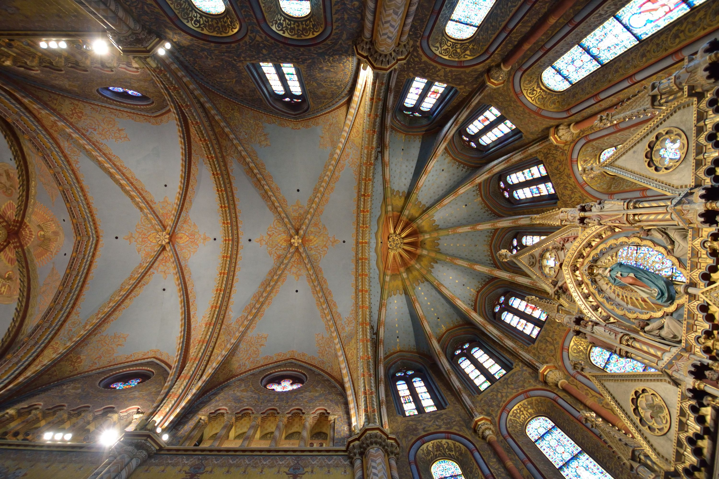

Slide 49
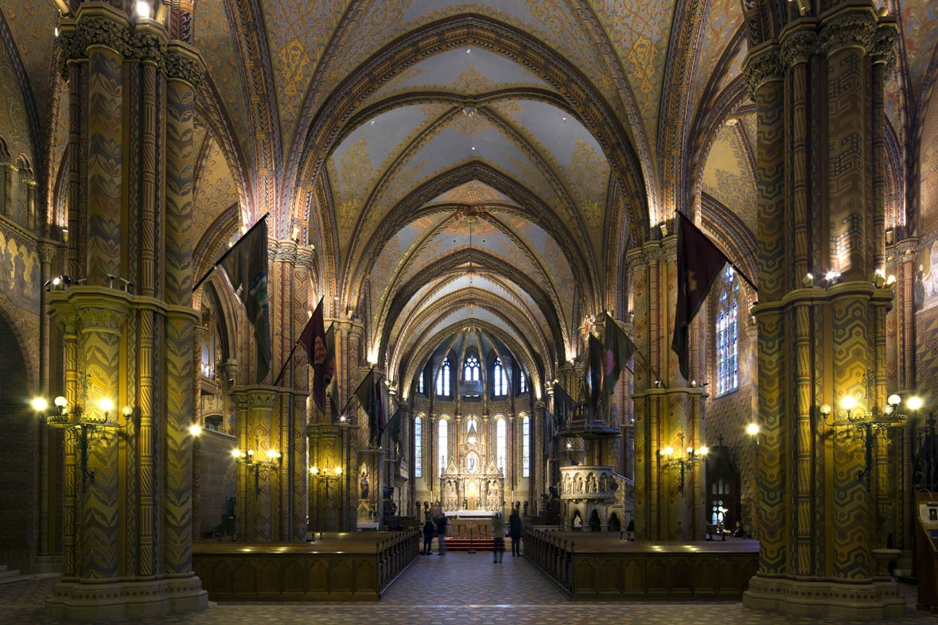

Slide 50
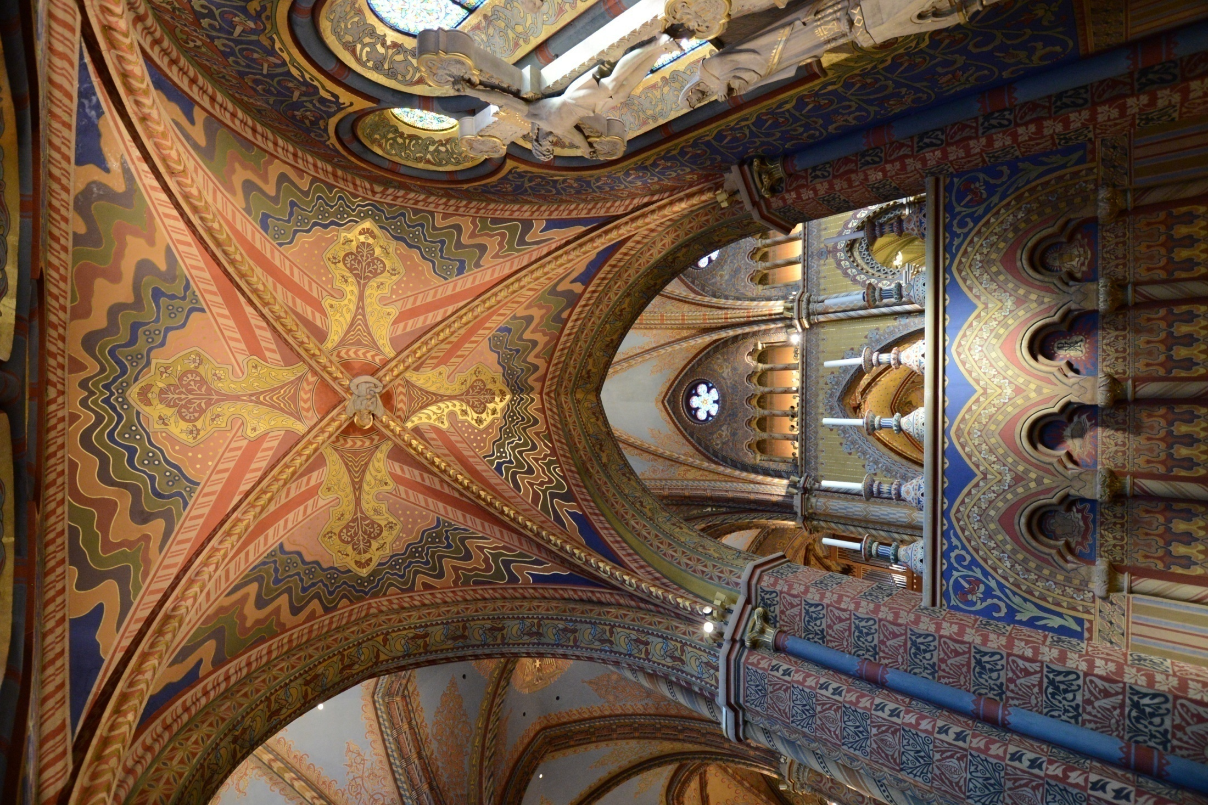

Slide 51
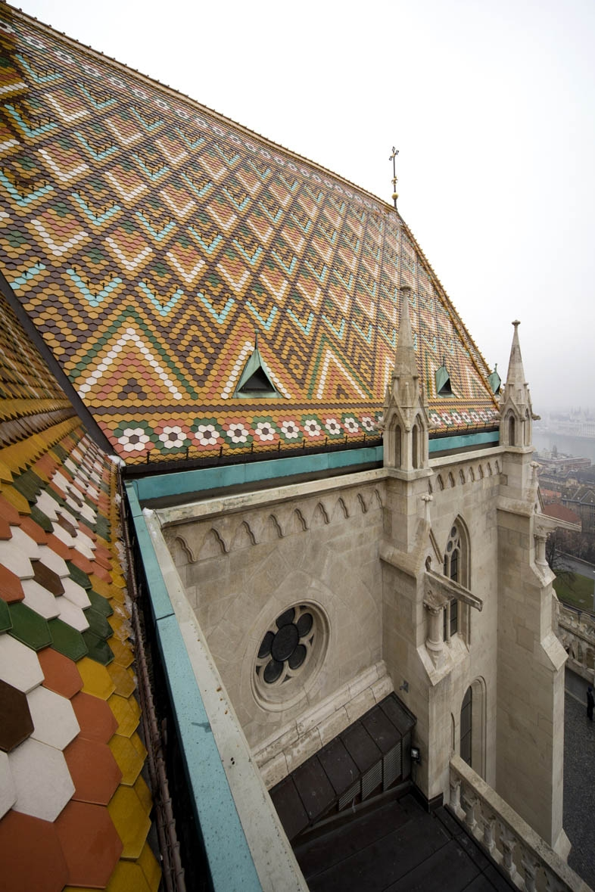

Slide 52
Közlekedési létesítmény kategóriában
9.)Hárosi Duna-híd/2
Deák Ferenc híd az M0 autópálya déli szektorában
fővállalkozó: M0 déli ág II. Konzorcium” A HÍD ÉPÍTŐ ZRT. / KÖZGÉP ZRT. /
STRABAG MML KFT. / STRABAG ÁLTALÁNOS ÉPÍTŐ KFT. /
COLAS HUNGÁRIA ÉPÍTŐIPARI ZRT.
építtető: Nemzeti Infrastruktúra Fejlesztő Zrt. – NIF Zrt.
lebonyolító: UTIBER Közúti Beruházó Kft.
tervező: Pont TERV Zrt.
Főmterv Mérnöki Tervező Zrt.
UNITEF-CÉH Zrt.

Slide 53
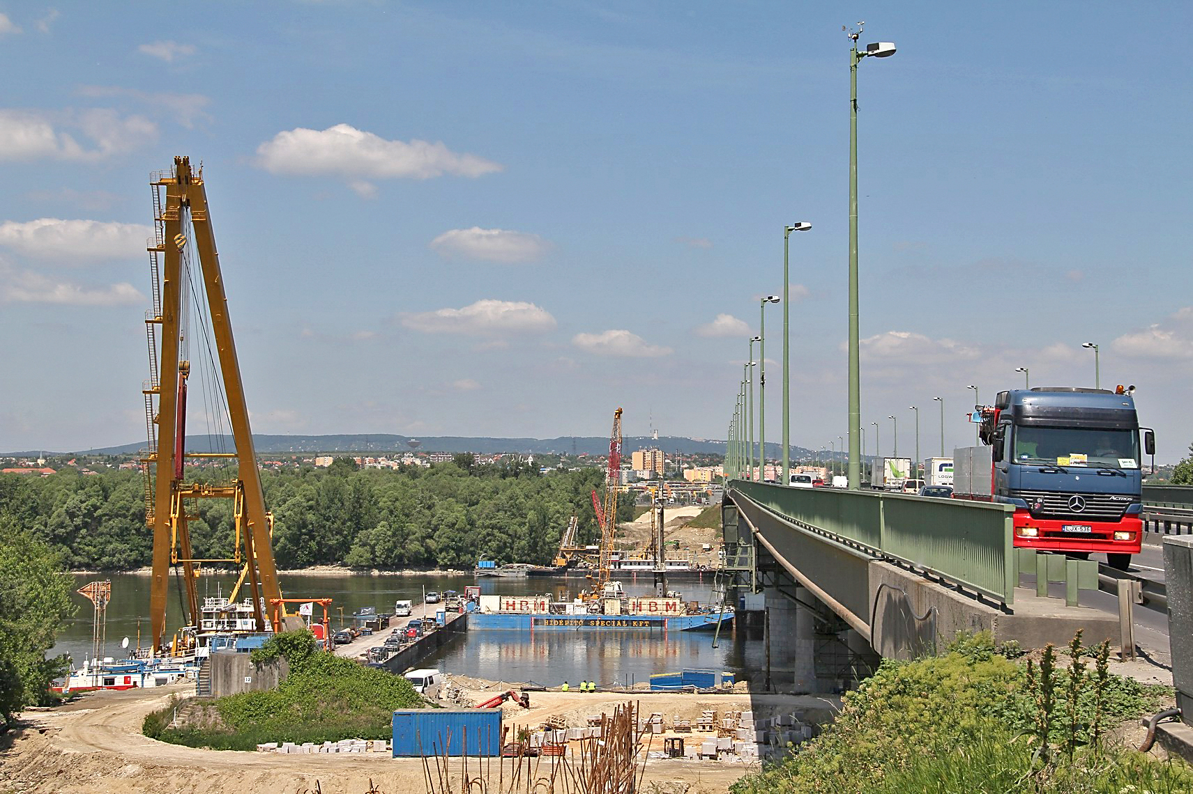

Slide 54
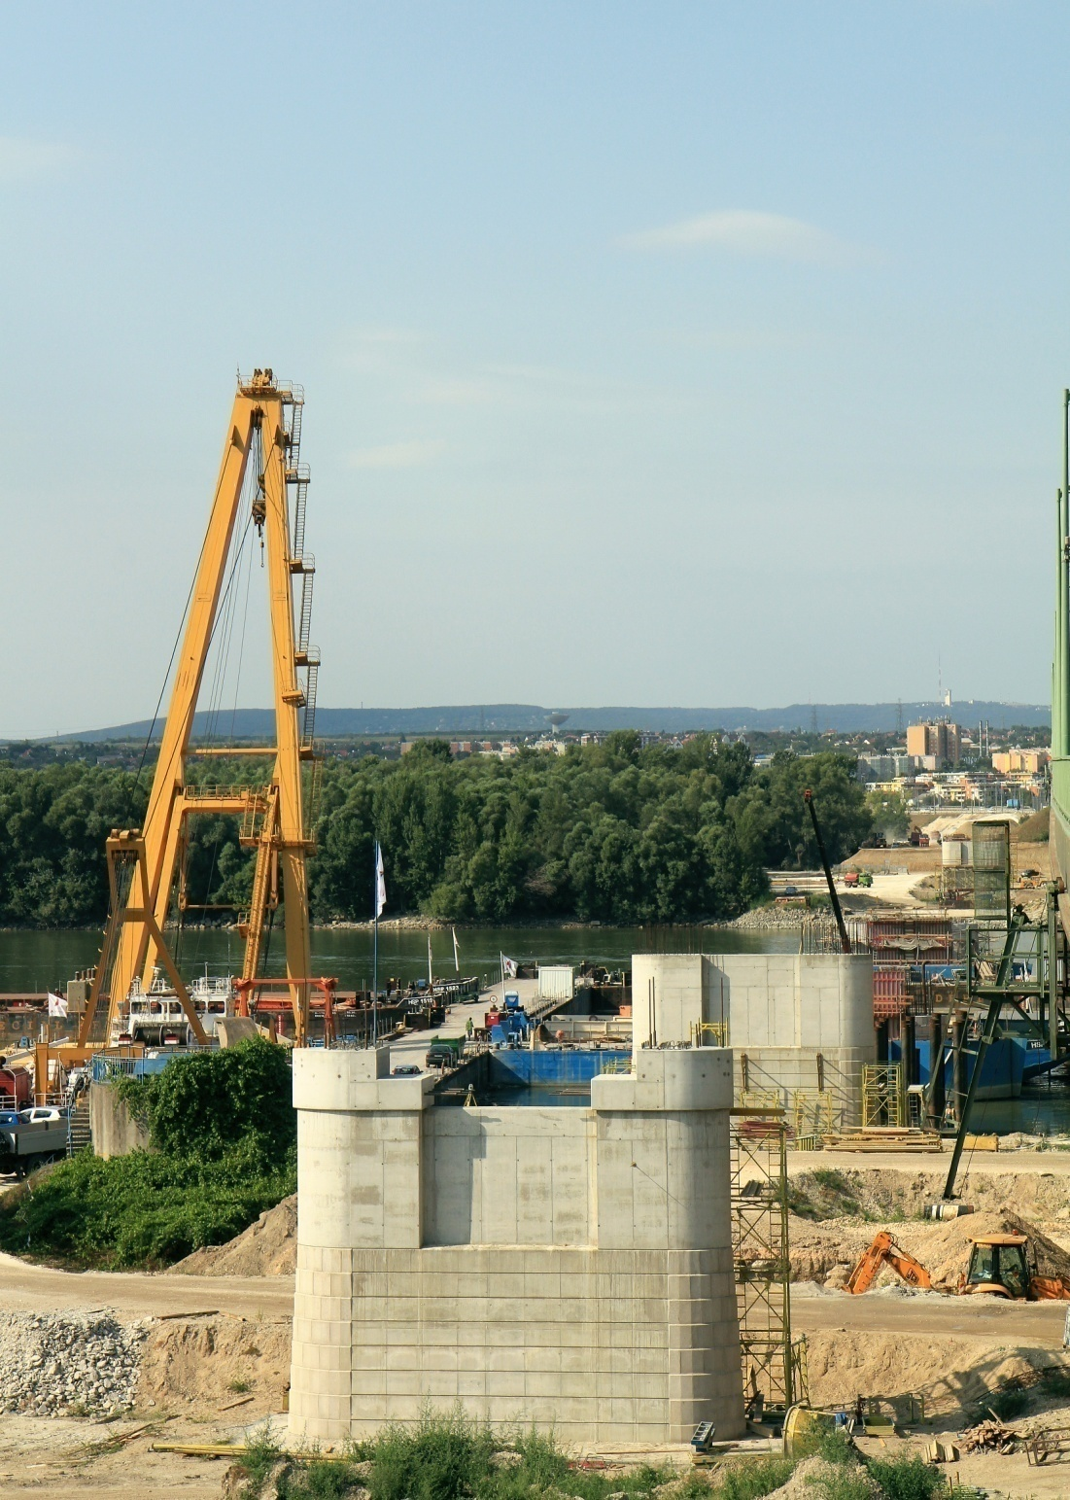

Slide 55
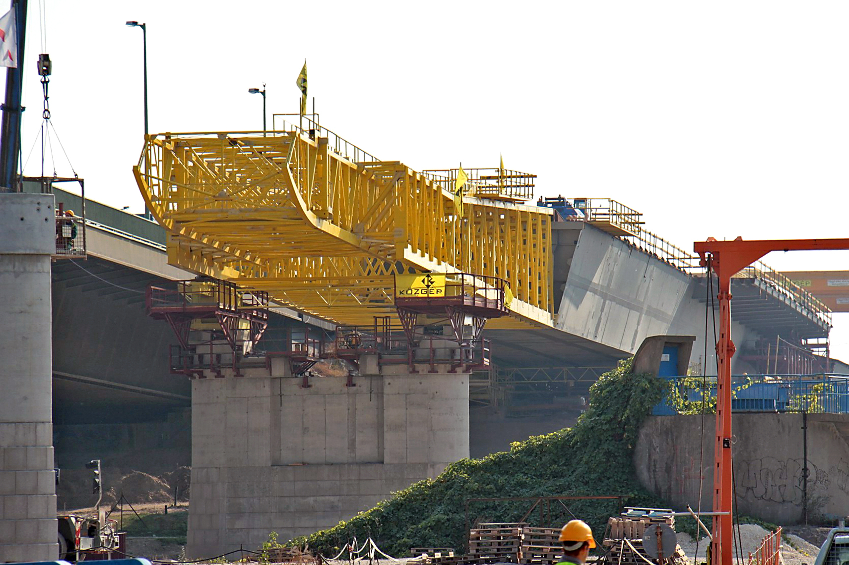

Slide 56
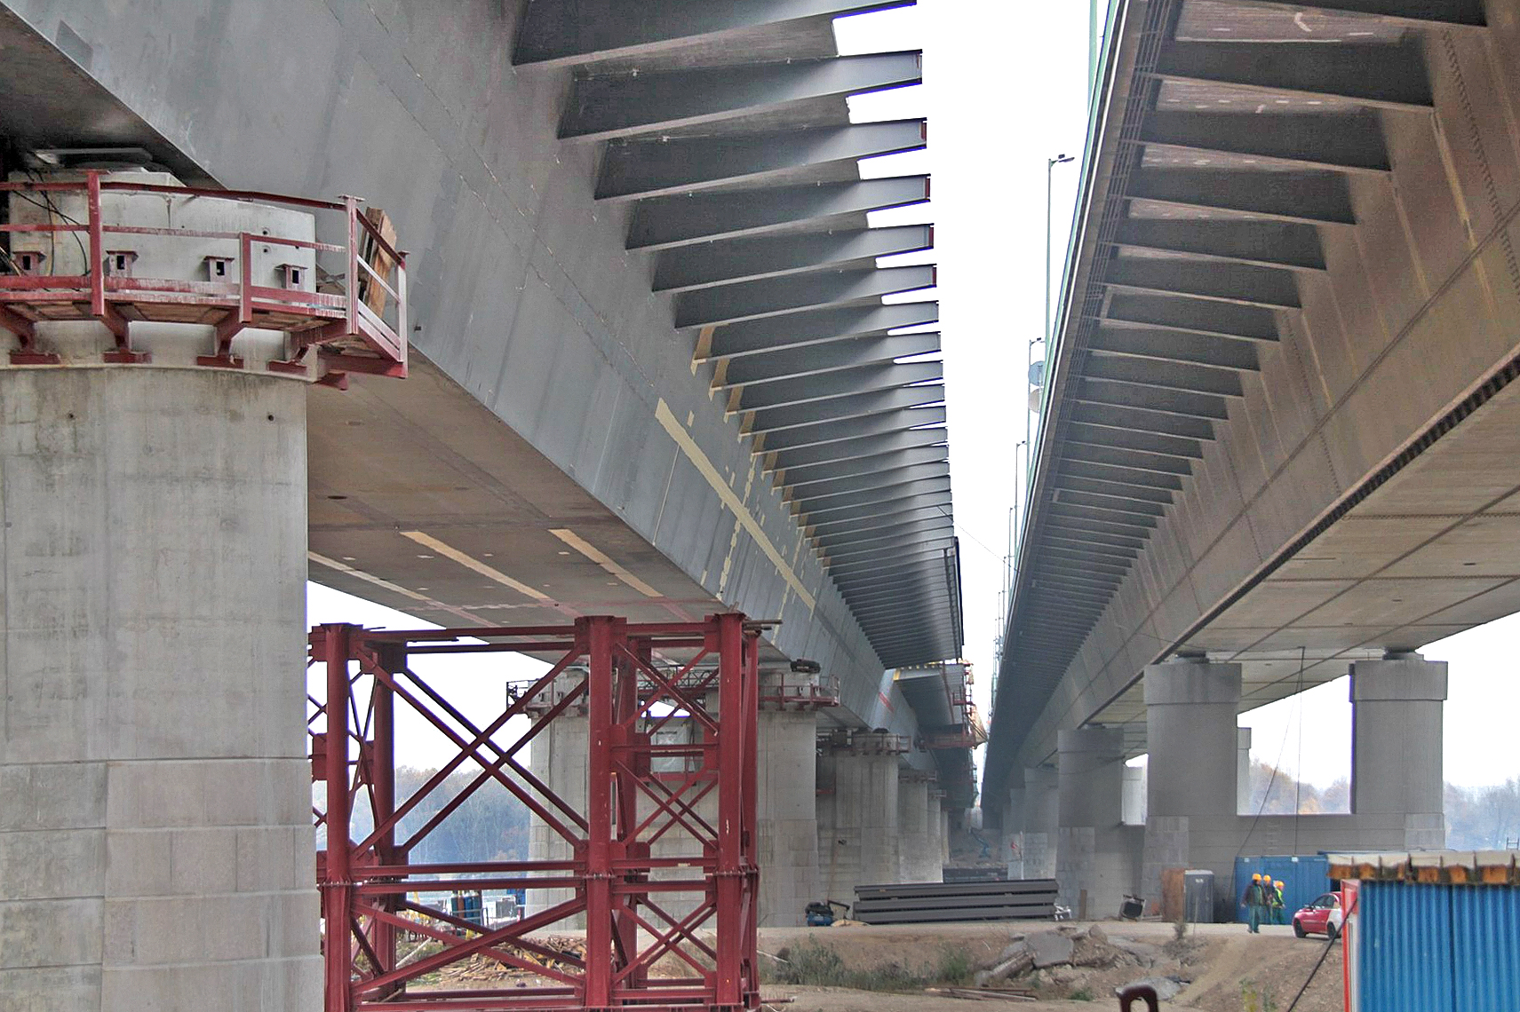

Slide 57
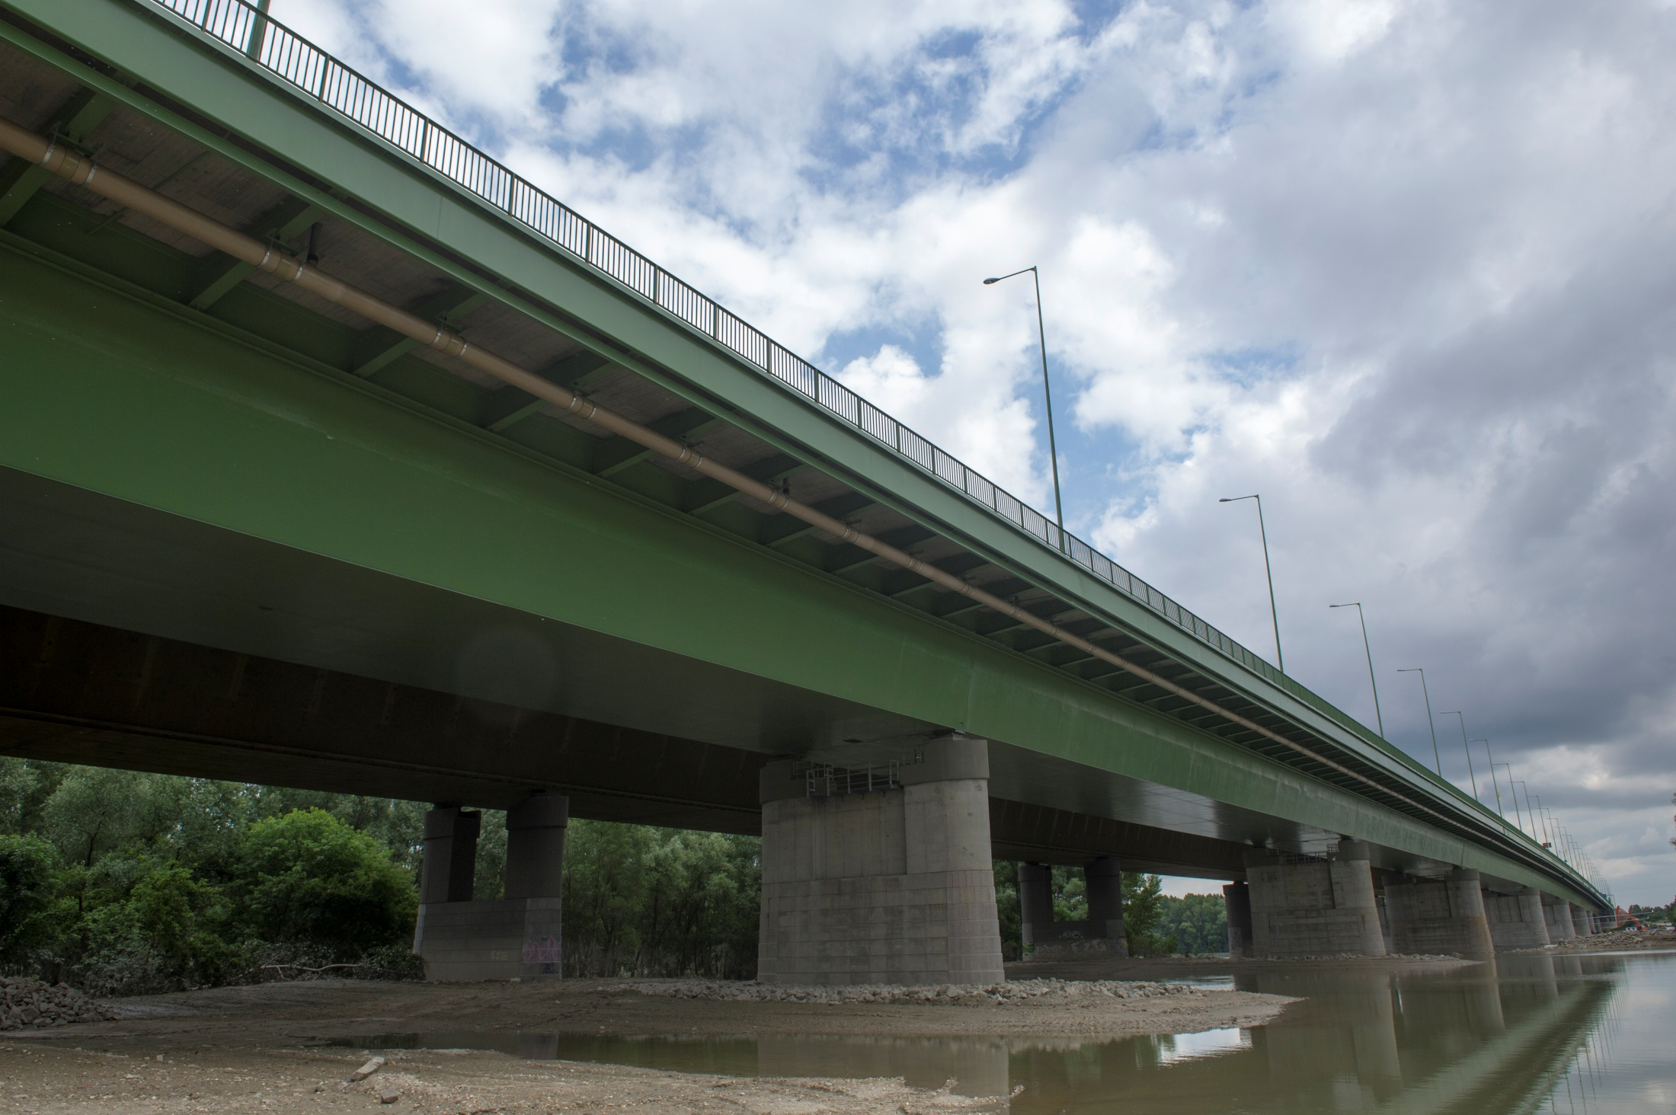

Slide 58
Komplex infrastrukturális létesítmény kategóriában
Nincs díjazott

Slide 59
Környezetvédelem és vízügyi létesítmény kategóriában
10.)Szentendrei árvízvédelmi védmű megerősítése és átalakítása.
Első mobilgát Magyarországon
fővállalkozó: SWIETELSKY Magyarország Kft. – KÖTI-VIÉP Kft. Konzorcium
építtető: Szentendre Város Önkormányzata
tervező: KEVITERV AKVA Mérnöki Vállalkozási Kft. Szolnok
tervező: MÉLYÉPTERV KOMPLEX Zrt. Budapest
lebonyolító: Újlak Mérnökiroda Kft. Budapest
alvállalkozó: TEGA-BAU Kft. Budapest - parapetfal
alvállalkozó: ERD-BAU Kft. Budapest – földmunkák
alvállalkozó: TÜKÖR-GÉP Kft. Abony – szivárgó, töltéstest burkolása, tartozékok

Slide 60
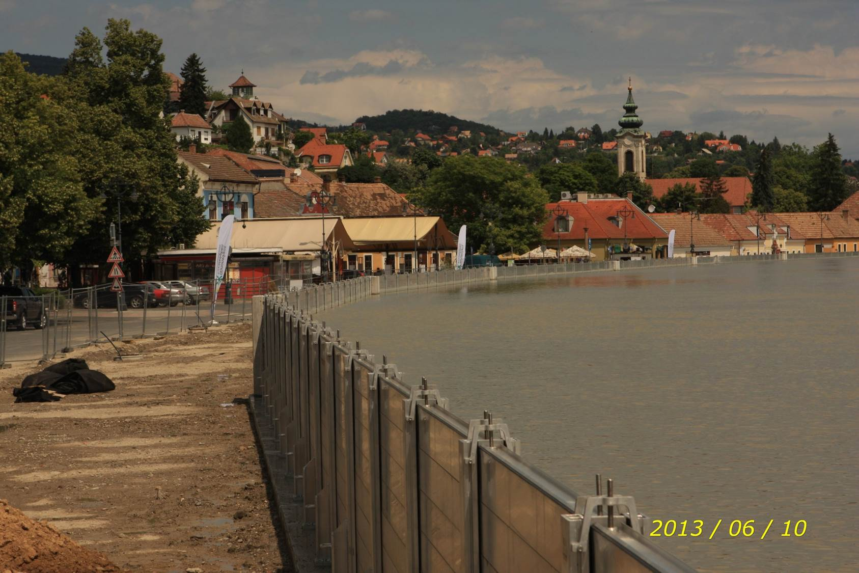

Slide 61
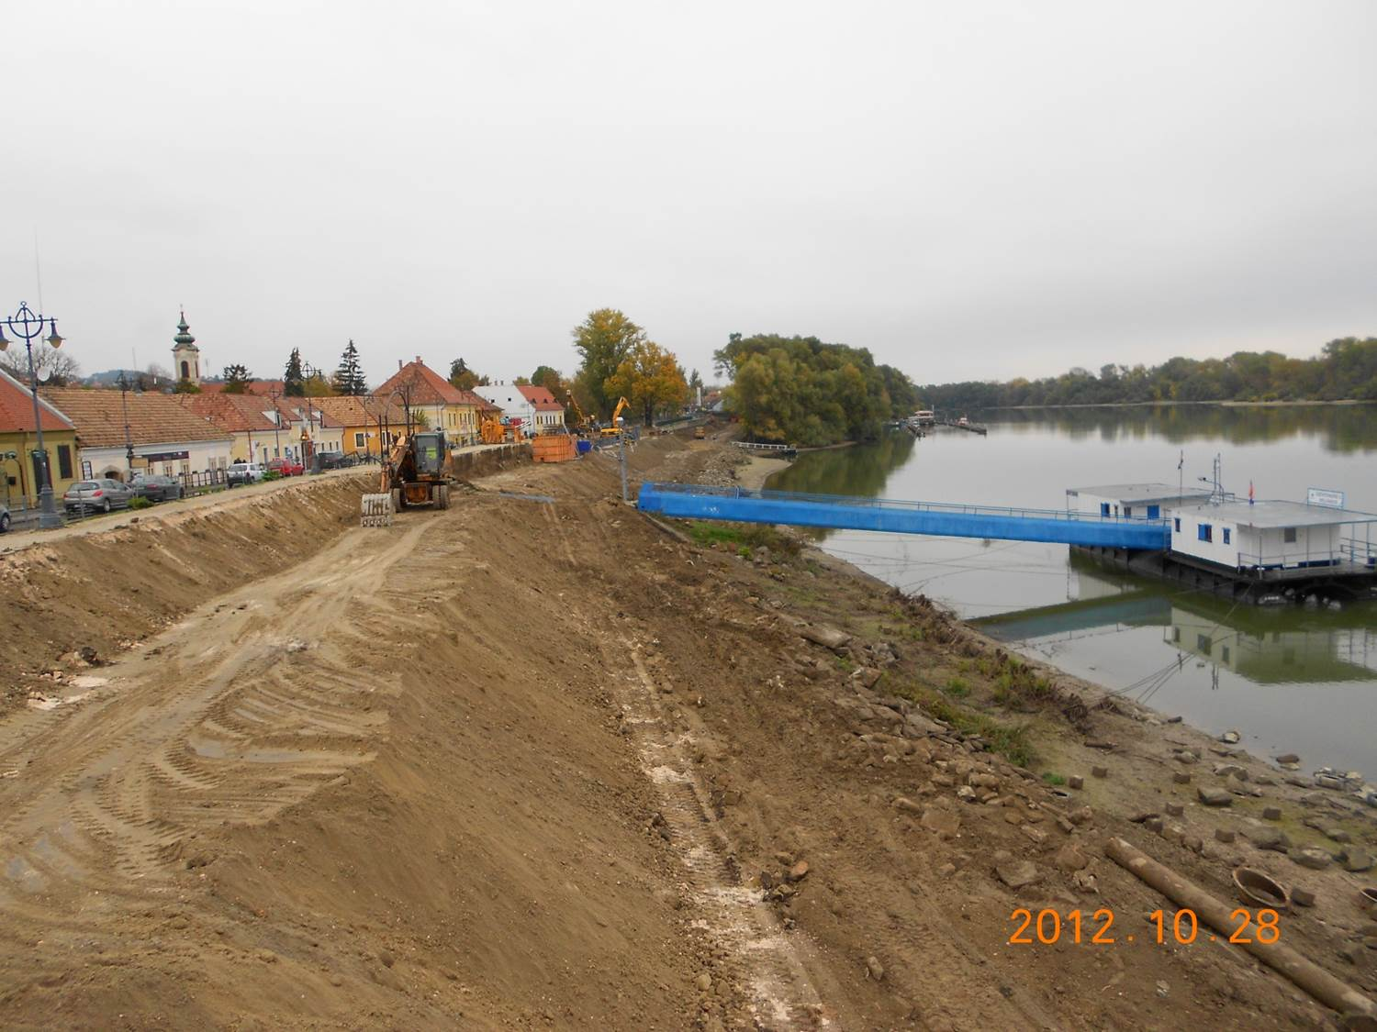

Slide 62
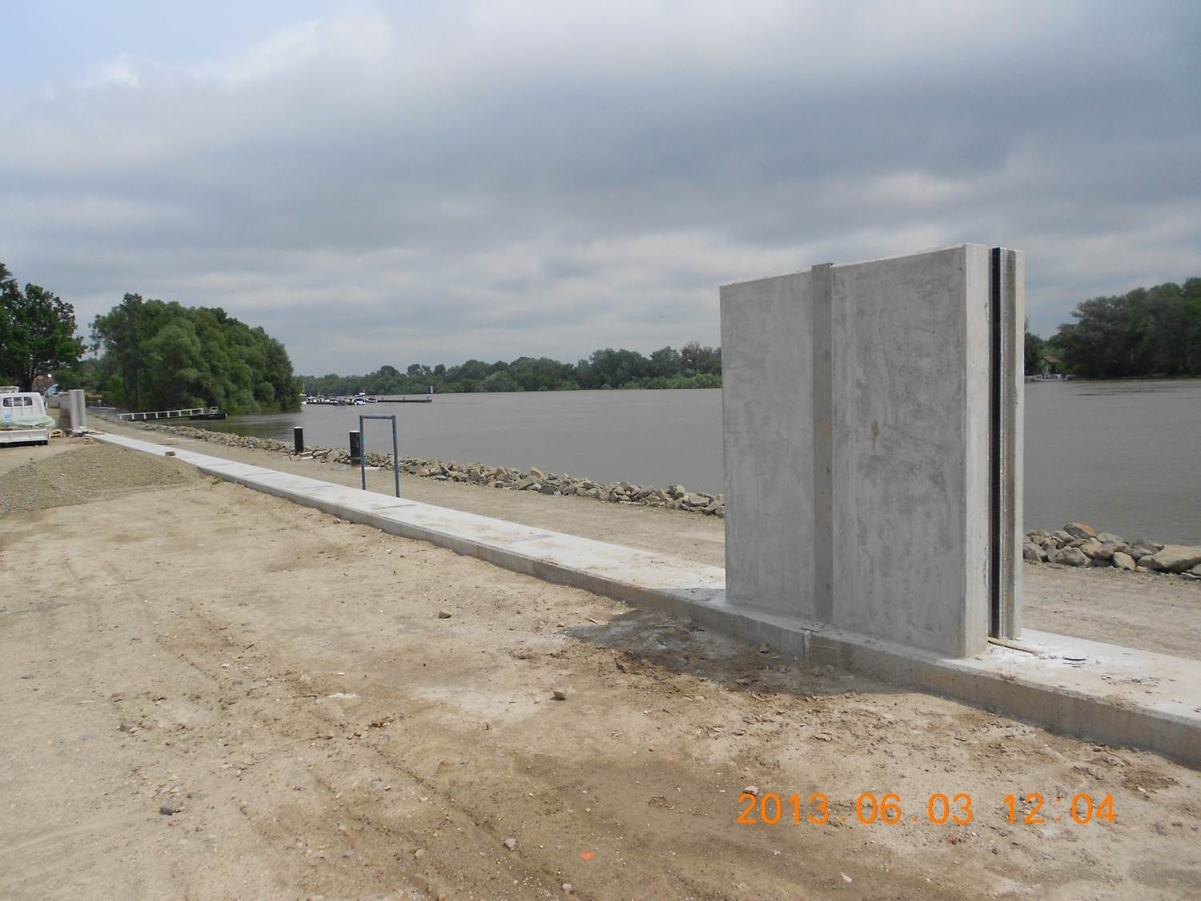

Slide 63
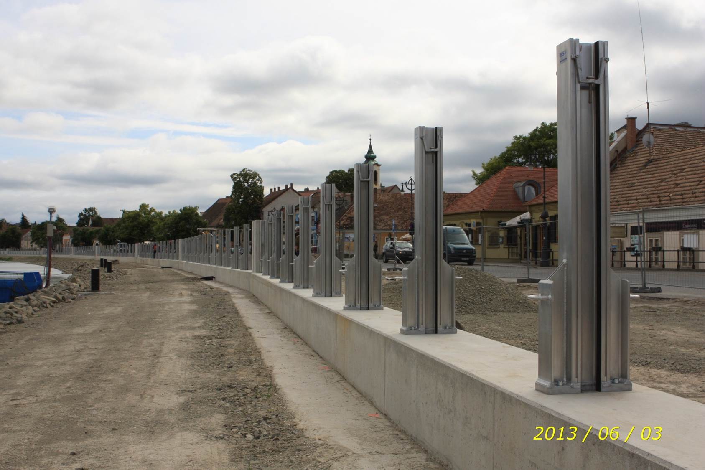

Slide 64
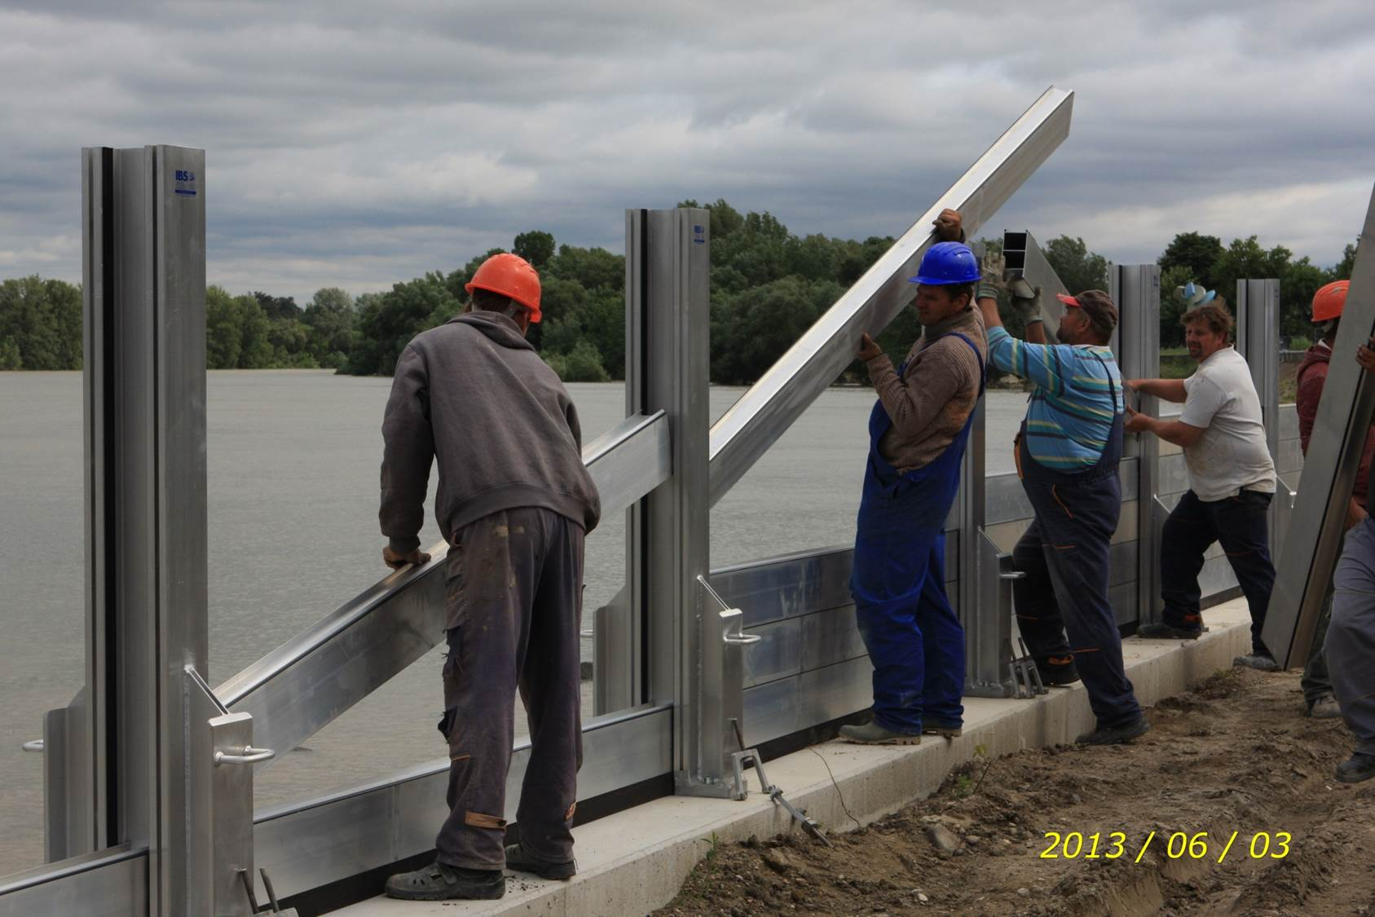

Slide 65
Mezőgazdasági létesítmény kategóriában
Nem érkezett pályázat

Slide 66
2014. ÉVI ÉPÍTŐIPARI NÍVÓDÍJ ELISMERŐ OKLEVÉL

Slide 67
Sport és szabadidő kategóriában
1.)Kemenes Vulkán Park
Celldömölk
fővállalkozó: Fertődi Építő és Szolgáltató Zrt. Sopron
építtető: Celldömölk Város Önkormányzata
lebonyolító: Vasber Zrt. Szombathely
tervező: Földes és Társai Építésziroda Kft. Budapest
alvállalkozó: Ács-Bau1988 Építőipari Kft. Takácsi - szerkezetépítés
alvállalkozó: S. Service Kft. Sárvár – erős és gyengeáramú munkák
alvállalkozó: Tornyos és Társa Kft. Nagylengyel – acél és csarnokszerkezetek

Slide 73
Irodaház kategóriában
2.) ÉMI Építőipari Tudásközpont - Központi irodaépülete
Szentendre, Dózsa György út 26.
fővállalkozó: ÉPKAR Építő és Épületkarbantartó Zrt. Budapest
építtető: ÉMI Építésügyi Minőségellenőrző Innovációs Nonprofit Kft.
lebonyolító: Kőrösbánya Kft. Budapest
tervező: Puhl és Dayka Építész Iroda Kft. Szentendre
alvállalkozó: E. KVALITÁS 2002. Kft. Budapest – erős és gyengeáramú munkák

Slide 79
Ipari épület kategóriában
3.)RICHTER GEDEON NYRT. – II. sz. Raktárépület Homlokzatrekonstrukció
fővállalkozó: VÁZ-ÉP Kft. Székesfehérvár
építtető: Richter Gedeon Vegyészeti Gyár Nyrt. Budapest
tervező: Archikon Kft. Budapest

Slide 85
Az ÉPÍTŐIPARI MESTERDÍJ ALAPÍTVÁNY
A HUNÉP UNIVERSAL ZRT.
A DEBRECENI
TUDOMÁNYOS ÉLMÉNYPARK
építményen végzett vasbeton szerkezetépítési és homlokzati nyílászárók kialakítási munkáit
ÉPÍTŐIPARI MESTERDÍJRA ÉRTÉKELTE

Slide 91
ÉPÍTÉSI ALKOTÓI DÍJ

Slide 92
SÁNDY GYULA DÍJ

Slide 93
ÉPÜLETGÉPÉSZETI NÍVÓDÍJ

